Slide 1
Projektvezetés hatékonyan
Csépányi Tamás | Senior Projektmenedzser, PMP®, PMI-ACP®, PSM, RTE

Slide 2

Néhány dolog rólam…
Csépányi Tamás – projektvezető, Scrum Master PMP®, PMI-ACP®,PSM, RTE
10+ év projektmenedzsment
8 év agilis tapasztalat (SCRUM, KanBan, Lean, SAFe)
Széles projekt-portfólió, a szerverterem építéstől a szoftverfejlesztésig
Kutatás-fejlesztési projektek ipari környezetben
IT ServiceDesk fejlesztés a szervezet hatékonyságának növelése
Mesterséges intelligencia alapú ügyfélkiszolgálási rendszerek (webshop) fejlesztése
Ütőképes csapatok formálása, kultúra-formálás
3-27 fős csapatok vezetése, agilis coaching

Slide 3


Néhány dolog rólatok…
6247 1171
6247 1171

Slide 4
Fontos tudnivalók
Mindig némítsd le magad amikor épp nem beszélsz. Alapból mindenki némítva lesz!
Ha bármilyen kérdésed van:
Cseten írd le
A fejezetek végén szóban is fel tudod tenni, tudunk beszélgetni róla
1-1,5 óránként szüneteket tartunk. Ebéd után gyakrabban szünetelünk ☺
Ha szeretnél, kapcsolj kamerát. Nem muszáj.
Bármilyen technikai gond esetén jelezzétek a problémát

Slide 5
Program
9:00 – 10:00 Mit jelent a projekt, miért van szükségünk rá, tipizálás
10:00 – 10:30 Szünet
10:30 – 12:00 Projekt életciklus, a projektek dimenziói, megközelítések
12:00 – 13:00 Ebédszünet
13:00 – 14:00 Projekt indítás, tervezés
14:00 – 14:30 Szünet
14:30 – 15:30 Projekt tervezés, végrehajtás, ellenőrzés-kontroll
15:30 – 15:40 Szünet
15:40 – 16:30 Projekt zárás, Összefoglalás, Kérdések

Slide 6
Projektvezetés hatékonyan
1. Mit jelent a ”projekt”?

Slide 7

Mit jelent a “projekt”?

Slide 8
Mit jelent a “projekt”?
Projekt: „Időben behatárolt erőfeszítés egyedi termék, szolgáltatás vagy eredmény létrehozása érdekében”
Erőfeszítés
Erőforrások felhasználása, transzformálása, koordinációja
Időben behatárolt
Egyértelmű kezdet és vég
Egyedi termék, szolgáltatás
Korábban nem létező dolog létrehozása

Slide 9
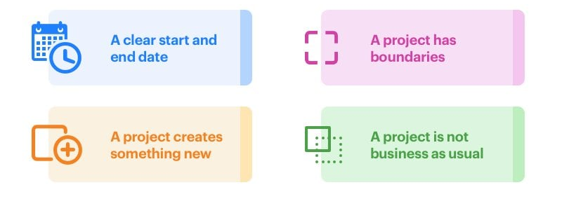
A projektek karakterisztikája
Éles határokkal körülvett
Meghatározott kezdő és végdátum
Meghatározott kezdő és végdátum
Valami új/egyedi létrehozása, meghatározott cél
Normál üzletmenettől eltérő

Slide 10
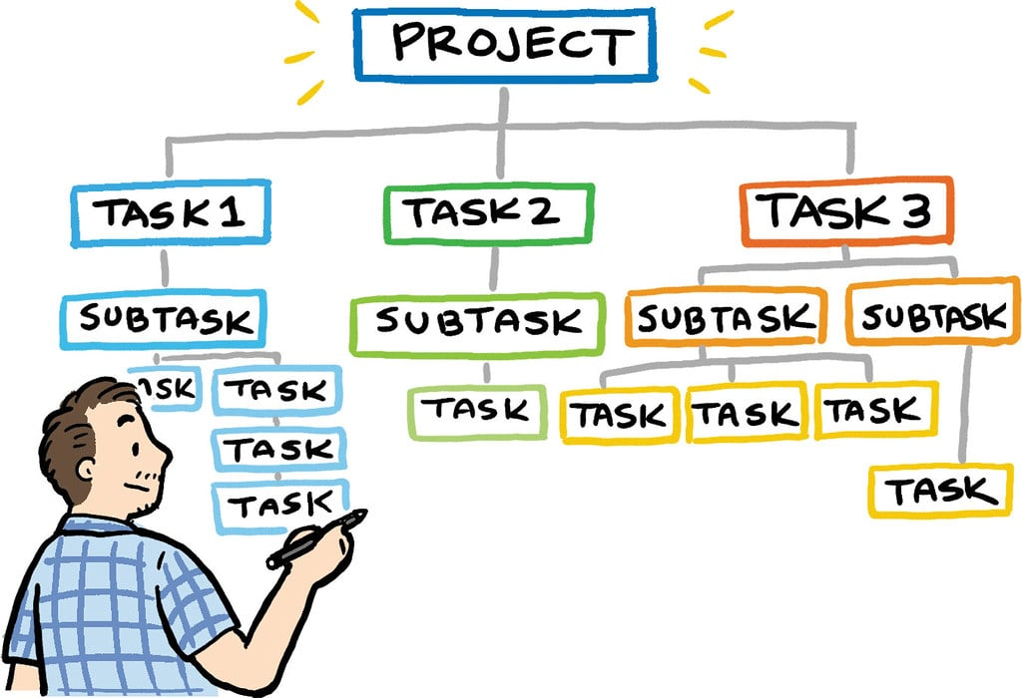
Feladat vs projekt

Slide 11
Feladat vs projekt
Feladat: „A feladatok olyan egyedi tevékenységek, amelyeket egy nagyobb erőfeszítés részeként végzünk el. Ezek a munka alapvető egységei, és gyakran egyetlen, meghatározott eredménnyel rendelkeznek.”
Egy projekten belül vagy önállóan is értelmezhető
Rövid időtartam
Néhány óra – néhány nap
Terjedelem
Szűk és konkrét
Függhet más feladatoktól is
Például
Egy jelentés megírása, egy dokumentum(rész) elkészítése...

Slide 12
Feladat vs projekt
FELADAT
PROJEKT
Kinyomtatni 6 példányban egy jelentést
Összehívni egy megbeszélést
Használt autót vásárolni
Aláírni a cégjegyzési papírokat
Megalkotni a ház látványtervét
...
Új kávézót nyitni saját branddel
Autómosó üzemeltetés
Megszervezni egy 2000 fős rendezvényt
Céget alapítani Panamában
Saját tervezésű házat építeni/építtetni
...

Slide 13
Honnan kezdődik a projekt?
Feladat összetettsége
Projekt
Projekt
Projekt
Egyszerű
Bonyolult
Pl.: Kinyomtatni egy dokumentumot
Pl.: Megszervezni egy csapatépítőt
Szervezetenként egyedi, hogy ki honnantól definiálja a projektet és mihez köti a definícióját - pl.: összeg, óraszám, átfutási idő, szükséges szakértelem...

Slide 14
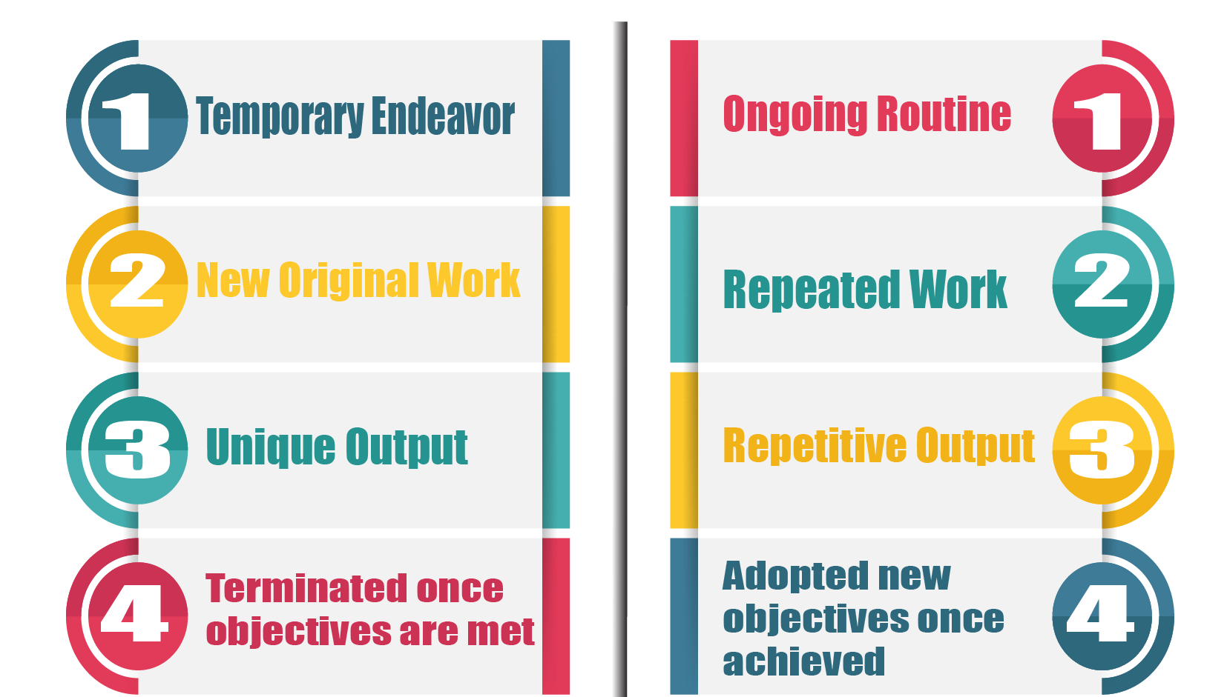
Projekt vs üzemeltetés
PROJEKT
ÜZEMELTETÉS
Időben behatárolt
Folyamatos, rutin-szerű
Repetitív, ismétlődő munka
Új, eredeti munka
Egyedi eredmény (output)
Repetitív eredmény (output)
Megszűnik, amint a célt elértük
Új célok, amint a régieket elértük

Slide 15
Projekt vs üzemeltetés
PROJEKT
ÜZEMELTETÉS
Új fénymásolók beszerzése
Autómosó franchise kialakítása
Automata beléptető rendszer telepítése
Barista verseny megszervezése
Új üzlethelyiség kialakítása
Employer Branding fejlesztése
...
Fénymásoló szerviz
Autómosó üzemeltetés
Portaszolgálat
Kávézó működtetés
Látványpékség működtetés
Alkalmazottak felvétele (HR)
...

Slide 16



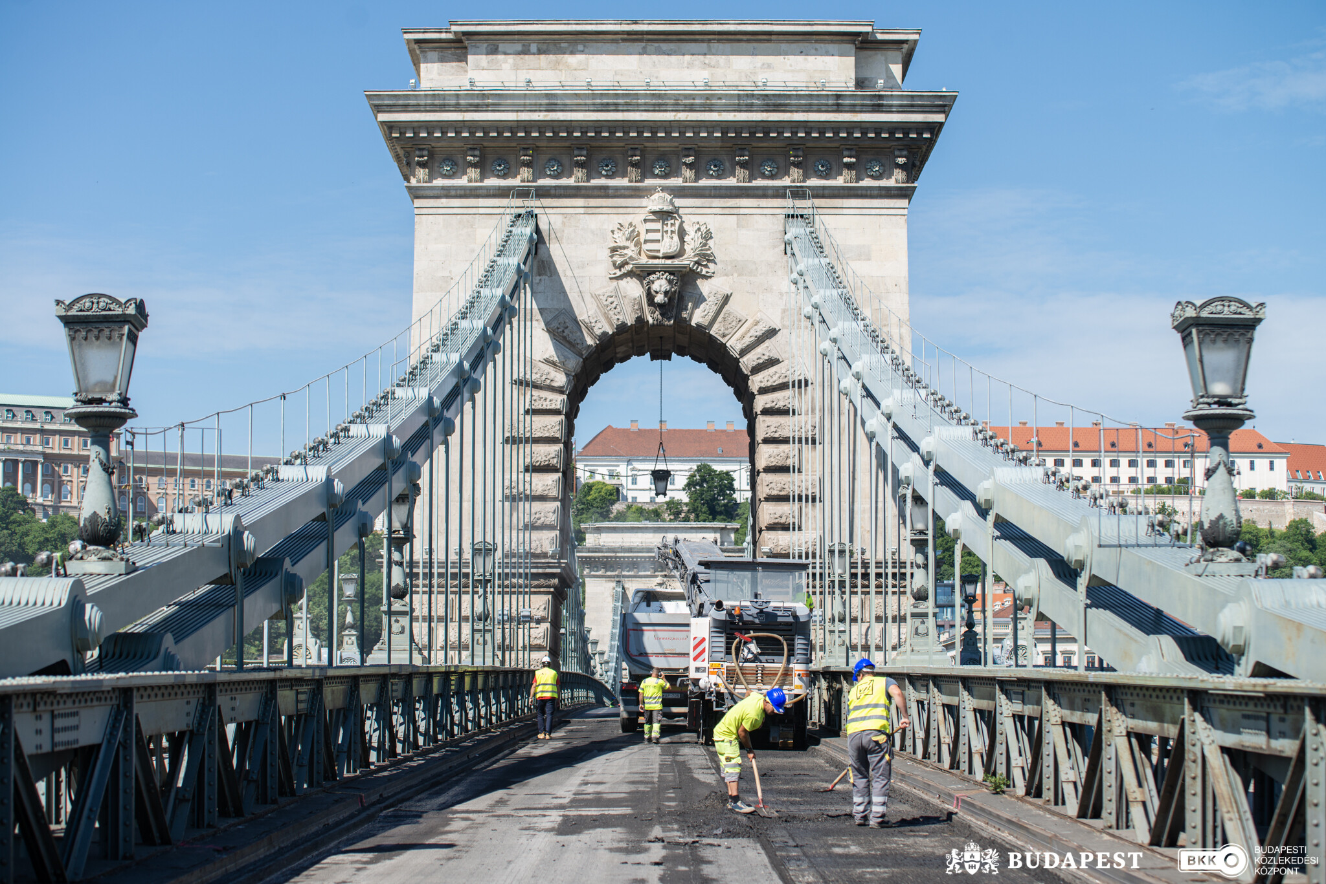
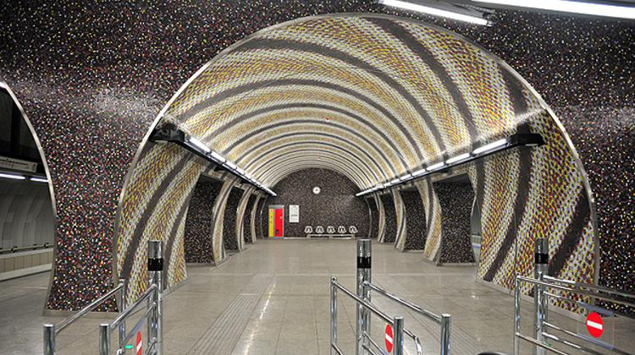

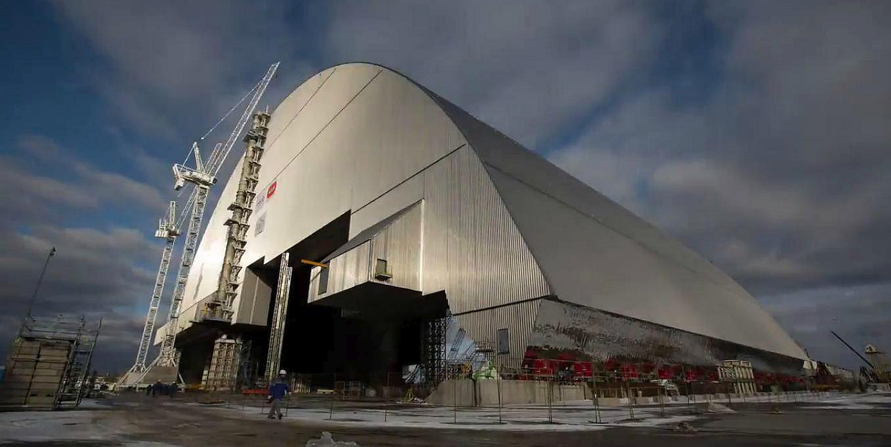
Híressé vált projektek
Manhattan projekt
Apollo 11
Wikipedia
Csernobil konzerválása
TGV (gyorsvasút)
Metro 4 építés
Lánchíd felújítás

Slide 17
Projektvezetés hatékonyan
2. Projekt -> Projektmenedzsment

Slide 18

Az ember maradandót akar alkotni

Slide 19
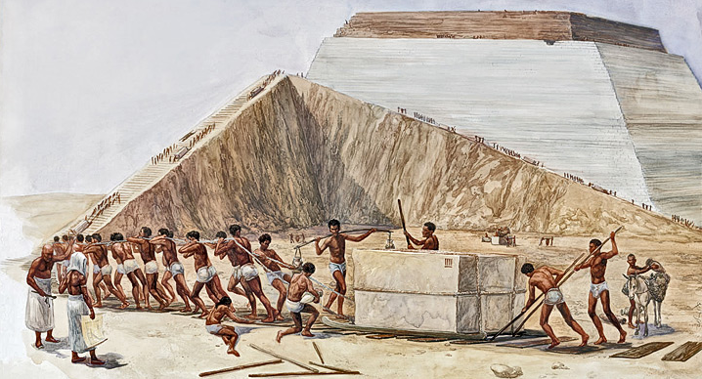
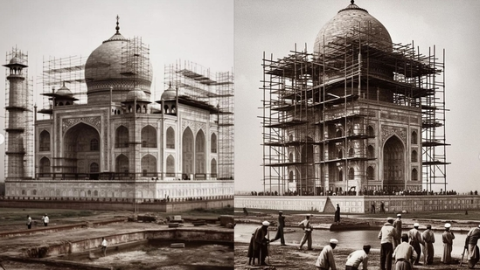
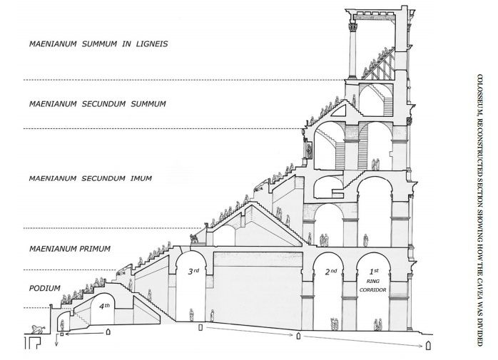
Ehhez koordináció szükséges

Slide 20
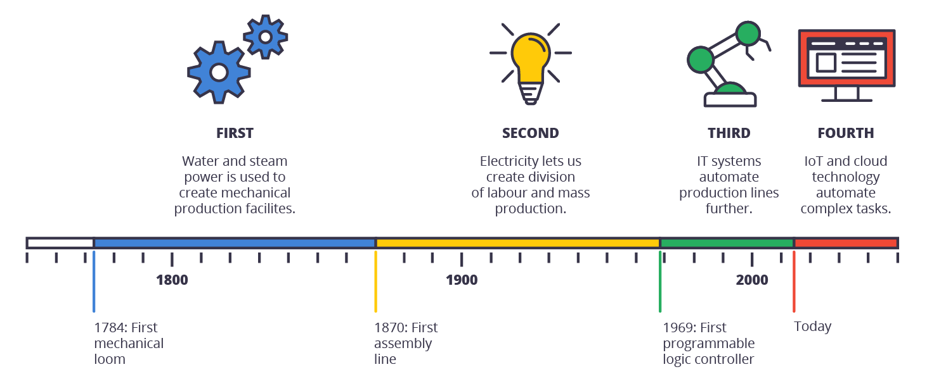
Ipari forradalmak - fejlődés
Notes:
1910: Henry Gantt

Slide 21

Egyre bonyolultabbak a projektek
Tömegtermelés megjelenése
Gépek és emberek összehangolása
Hatékonyabb munkavégzés (gépesítés)
Kapitalizmus: az idő = pénz #hatékonyság
Komplexebb munkafolyamatok, projektek
Aprólékosabb munkák kivitelezhetősége
Új lehetőségek

Slide 22

Igény a projektmenedzsmentre
“A projektmenedzsment az ismeretek, készségek, eszközök és technikák alkalmazása a projekttevékenységek során, annak érdekében, hogy megfeleljenek a projekt követelményeinek.”
Célja, hogy a projektek végrehajtása során a lehető legnagyobb hatékonysággal és eredményességgel érjék el a kitűzött célokat, biztosítva a projektek sikeres lezárását
Fókusz
Célkitűzések elérése
Hatékony(abb) erőforrás-felhasználás
Minőségbiztosítás
Kockázatkezelés
Kommunikáció és koordináció
Projekt - projektmenedzsment = káosz
Projektmenedzsment nélkül
Projektmenedzsmenttel
Notes:
A PMI (Project Management Institute) definíciója a projektmenedzsmentre a következő:
„Projektmenedzsment”: “A projektmenedzsment az ismeretek, készségek, eszközök és technikák alkalmazása a projekttevékenységek során, annak érdekében, hogy megfeleljenek a projekt követelményeinek.”
Ez a meghatározás az alábbi öt fő területet foglalja magában:
1. Kezdeményezés (Initiating)
2. Tervezés (Planning)
3. Végrehajtás (Executing)
4. Figyelés és ellenőrzés (Monitoring and Controlling)
5. Zárás (Closing)
A PMI definíciója kiemeli a projektmenedzsment módszeres és rendszerezett megközelítését, amely az alábbiakat célozza meg:
• Célkitűzések elérése: A projekt céljainak pontos meghatározása és elérése.
• Erőforrás-optimalizálás: Az erőforrások hatékony felhasználása.
• Minőség biztosítása: A projekt eredményeinek minőségbiztosítása.
• Idő- és költséghatékonyság: Az idő és költségek hatékony kezelése és nyomon követése.
• Rizikókezelés: A kockázatok azonosítása és kezelése.
• Kommunikáció és koordináció: Hatékony kommunikáció és koordináció az érintettek között.
A projektmenedzsment célja tehát, hogy a projektek végrehajtása során a lehető legnagyobb hatékonysággal és eredményességgel érjék el a kitűzött célokat, biztosítva a projektek sikeres lezárását.
A PMI (Project Management Institute) definíciója a projektmenedzsmentre a következő:
„Projektmenedzsment”: “A projektmenedzsment az ismeretek, készségek, eszközök és technikák alkalmazása a projekttevékenységek során, annak érdekében, hogy megfeleljenek a projekt követelményeinek.”
Ez a meghatározás az alábbi öt fő területet foglalja magában:
1. Kezdeményezés (Initiating)
2. Tervezés (Planning)
3. Végrehajtás (Executing)
4. Figyelés és ellenőrzés (Monitoring and Controlling)
5. Zárás (Closing)
A PMI definíciója kiemeli a projektmenedzsment módszeres és rendszerezett megközelítését, amely az alábbiakat célozza meg:
• Célkitűzések elérése: A projekt céljainak pontos meghatározása és elérése.
• Erőforrás-optimalizálás: Az erőforrások hatékony felhasználása.
• Minőség biztosítása: A projekt eredményeinek minőségbiztosítása.
• Idő- és költséghatékonyság: Az idő és költségek hatékony kezelése és nyomon követése.
• Rizikókezelés: A kockázatok azonosítása és kezelése.
• Kommunikáció és koordináció: Hatékony kommunikáció és koordináció az érintettek között.
A projektmenedzsment célja tehát, hogy a projektek végrehajtása során a lehető legnagyobb hatékonysággal és eredményességgel érjék el a kitűzött célokat, biztosítva a projektek sikeres lezárását.

Slide 23
A projektek karakterisztikája
Éles határokkal körülvett
Meghatározott kezdő és végdátum
Meghatározott kezdő és végdátum
Valami új/egyedi létrehozása, meghatározott cél
Normál üzletmenettől eltérő

Slide 24
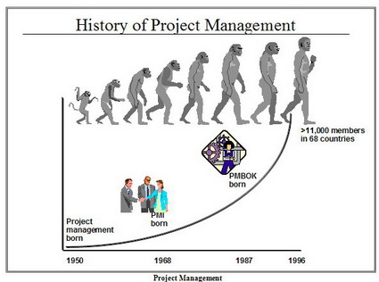
A projektmenedzsment története
I. szakasz 1958 előtt
A projektek sikerét random faktoroknak tulajdonítják
Egyéni képesség és NEM önálló tudásterület
Mérföldkövek: Henry Gantt, Manhattan projekt, Polaris projekt
II. Szakasz 1958 – 1979
1958: először használják a “projekt menedzser” kifejezést a mai jelentésében
1965 IPMA, 1969 PMI alapítás
Mérföldkövek: Apollo Program, Konfliktuskezelés, Iterációk
III. Szakasz 1980 – 1994
Első „pehelysúlyú” keretrendszerek, pl: SCRUM 1986
Kockázatmenedzsment fontossága, PM képesítések 1984-től
Mérföldkövek: Csalagút építése, Challenger űrkatasztrófa oknyomozás
IV. Szakasz 1995 –
Agilis megközelítések
Projekt menedzser egyetemi szintű diploma
Mérföldkövek: Panama csatorna bővítése, Nagy Hadronütköztető
Forrás: https://www.researchgate.net/publication/298341808_The_History_Of_Project_Management
Notes:
Gantt diagram, PDM, CPM, PERT

Slide 25
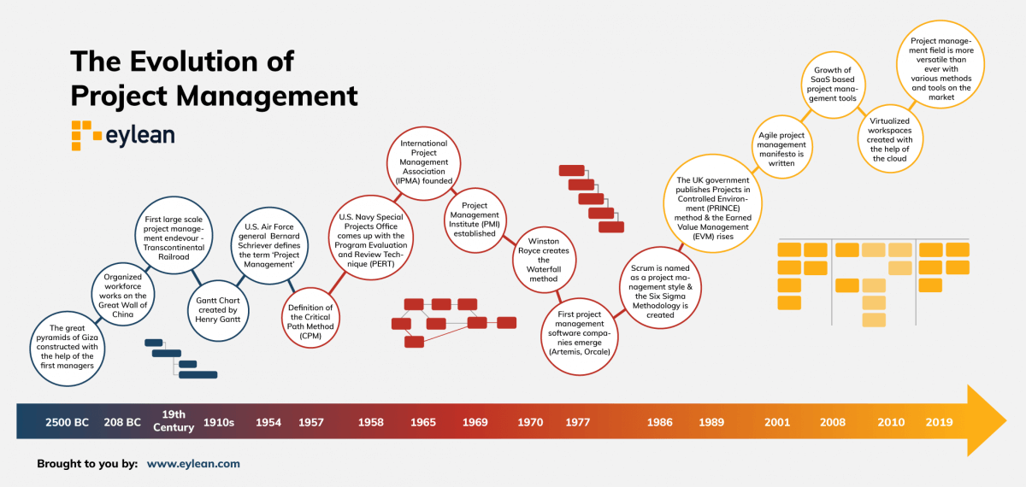
A projektmenedzsment története

Slide 26
Projektvezetés hatékonyan
3. A projektek helye a szervezetekben

Slide 27
Projekt típusok
Néhány fontosabb tipizálási mód
Iparág szerint
Építőipari
Informatikai (IT/ICT)
Egészségügyi/Pénzügyi...stb.
Cél szerint
Termék/szolgáltatás fejlesztés
Folyamatfejlesztés
Kutatás-fejlesztés
...stb.
Méret és komplexitás szerint
Kis – közepes – nagy
Időtáv szerint
Rövid - közép - hosszú távú
Kockázat és bizonytalanság szerint
Alacsony – közepes – magas kockázat
Ütemezés szerint
Hagyományos projektek
Agilis projektek
Hibrid projektek
Érintettek szerint
Belső – külső – vegyes
...stb.
Notes:
1. Projekt Iparág Szerint
• Építőipari Projektek: Épületek, infrastruktúra, mérnöki munkák.
• IT Projektek: Szoftverfejlesztés, rendszerek implementációja, IT infrastruktúra.
• Egészségügyi Projektek: Egészségügyi rendszerek fejlesztése, kórházak építése, egészségügyi szolgáltatások javítása.
• Pénzügyi Projektek: Banki, biztosítási és egyéb pénzügyi szolgáltatások fejlesztése.
2. Projekt Kimenetel Szerint
• Termékfejlesztési Projektek: Új termékek létrehozása és piacra dobása.
• Szolgáltatásfejlesztési Projektek: Új szolgáltatások kidolgozása és bevezetése.
• Folyamatfejlesztési Projektek: Belső folyamatok javítása, hatékonyság növelése.
3. Projekt Méret és Komplexitás Szerint
• Kis Projektek: Korlátozott méretű és összetettségű projektek, kisebb csapatokkal és alacsonyabb kockázattal.
• Közepes Projektek: Mérsékelt méretű és összetettségű projektek, közepes csapatokkal és mérsékelt kockázattal.
• Nagy Projektek: Jelentős méretű és összetettségű projektek, nagy csapatokkal és magas kockázattal.
4. Projekt Időtáv Szerint
• Rövid Távú Projektek: Általában néhány hónap alatt lezárulnak.
• Közép Távú Projektek: Több hónaptól egy évig tartanak.
• Hosszú Távú Projektek: Évekig is elhúzódhatnak.
5. Projekt Kockázat és Bizonytalanság Szerint
• Alacsony Kockázatú Projektek: Kis kockázattal és bizonytalansággal járnak.
• Közepes Kockázatú Projektek: Mérsékelt kockázatokkal és bizonytalansággal rendelkeznek.
• Magas Kockázatú Projektek: Jelentős kockázatok és magas bizonytalansági tényezők jellemzik őket.
6. Projekt Struktúra Szerint
• Funkcionális Projektek: A projektek a szervezeten belüli funkcionális egységeken alapulnak.
• Mátrix Projektek: A projektek több funkcionális területről érkező erőforrásokat vonnak be, vegyes struktúrával.
• Projektorientált (Projektalapú) Projektek: A projektek teljes mértékben önállóan működnek, dedikált erőforrásokkal.
7. Projekt Ütemezés Szerint
• Agilis Projektek: Iteratív és rugalmas megközelítést alkalmaznak (pl. Scrum, Kanban).
• Hagyományos Projektek: Vízesés modell vagy más lineáris módszertan alapján haladnak előre.
8. Projekt Érintettek Szerint
• Belső Projektek: Csak a szervezet belső érintettjeit érintik.
• Külső Projektek: Külső partnereket, beszállítókat és ügyfeleket is bevonnak.
• Vegyes Projektek: Belső és külső érintetteket egyaránt érintenek.
Ezek a tipizálási szempontok a PMI által ajánlott keretek között segítik a projektek strukturált és rendszerezett kezelését, biztosítva, hogy a különböző projekttípusok specifikus követelményeinek és kihívásainak megfelelően legyenek irányítva.

Slide 28
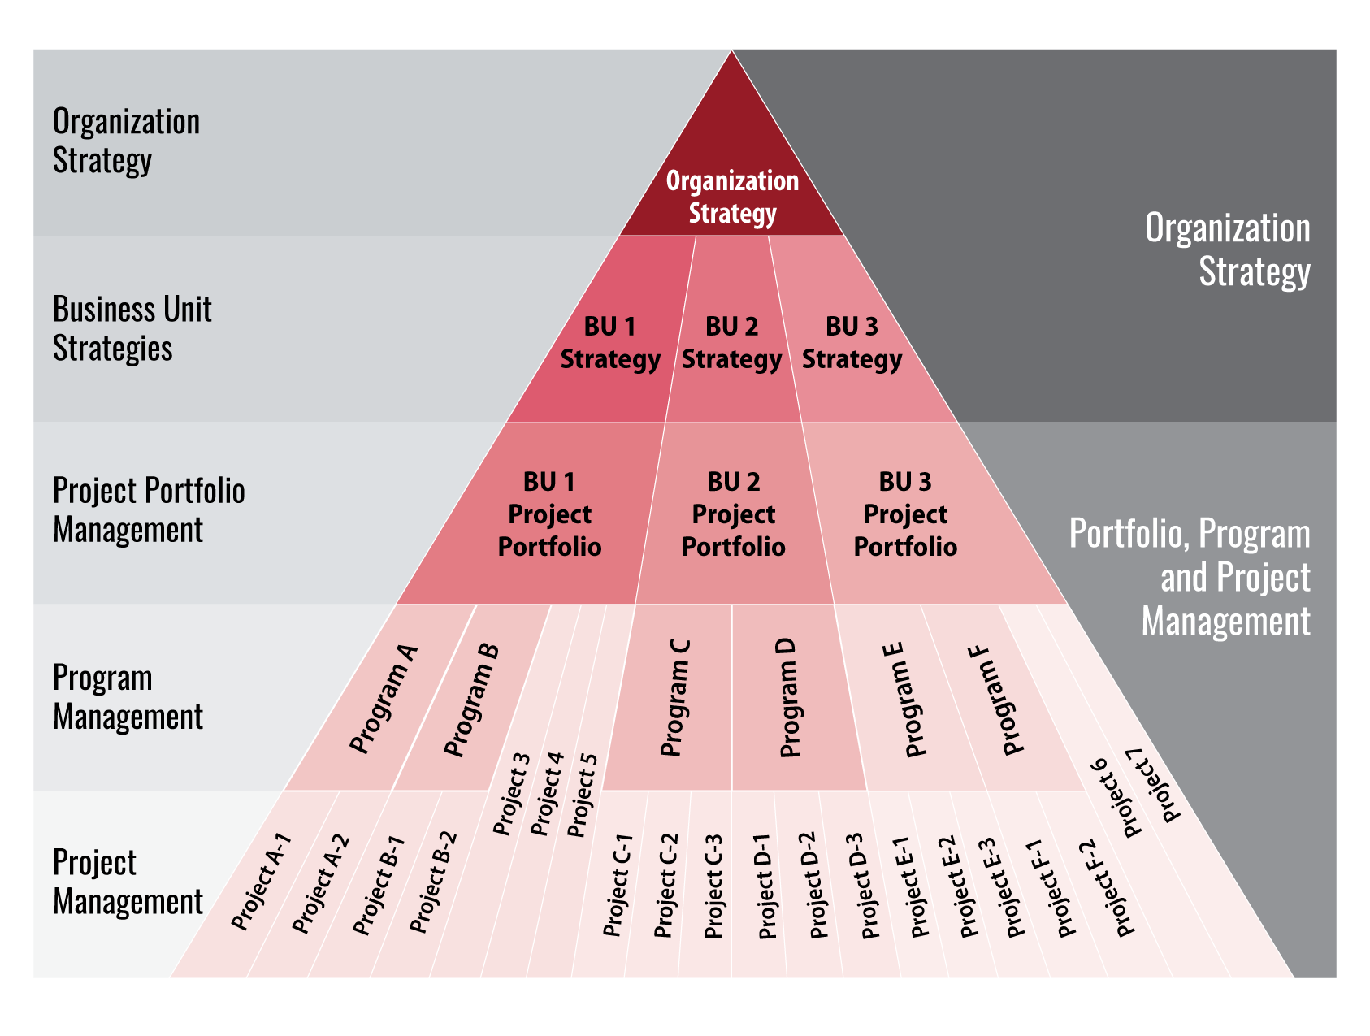
Szervezeti célok és projektek
„Piacvezető könyvesbolt hálózattá válni Magyarországon 2030-ig”
Kereskedelem üzletág: „Könyvterjesztési együttműködés a nagyobb bolthálózatokkal 2024-2026”
Kelet/Nyugat-magyarországi üzletek
Közép-magyarországi üzletek
Budapest és vonzáskörzetének SPAR hipermarketei
Bicskei SPAR 13.sz. hipermarket könyvterjesztési megállapodás és logisztikai lánc fejlesztés
Notes:
1. Projekt Iparág Szerint
• Építőipari Projektek: Épületek, infrastruktúra, mérnöki munkák.
• IT Projektek: Szoftverfejlesztés, rendszerek implementációja, IT infrastruktúra.
• Egészségügyi Projektek: Egészségügyi rendszerek fejlesztése, kórházak építése, egészségügyi szolgáltatások javítása.
• Pénzügyi Projektek: Banki, biztosítási és egyéb pénzügyi szolgáltatások fejlesztése.
2. Projekt Kimenetel Szerint
• Termékfejlesztési Projektek: Új termékek létrehozása és piacra dobása.
• Szolgáltatásfejlesztési Projektek: Új szolgáltatások kidolgozása és bevezetése.
• Folyamatfejlesztési Projektek: Belső folyamatok javítása, hatékonyság növelése.
3. Projekt Méret és Komplexitás Szerint
• Kis Projektek: Korlátozott méretű és összetettségű projektek, kisebb csapatokkal és alacsonyabb kockázattal.
• Közepes Projektek: Mérsékelt méretű és összetettségű projektek, közepes csapatokkal és mérsékelt kockázattal.
• Nagy Projektek: Jelentős méretű és összetettségű projektek, nagy csapatokkal és magas kockázattal.
4. Projekt Időtáv Szerint
• Rövid Távú Projektek: Általában néhány hónap alatt lezárulnak.
• Közép Távú Projektek: Több hónaptól egy évig tartanak.
• Hosszú Távú Projektek: Évekig is elhúzódhatnak.
5. Projekt Kockázat és Bizonytalanság Szerint
• Alacsony Kockázatú Projektek: Kis kockázattal és bizonytalansággal járnak.
• Közepes Kockázatú Projektek: Mérsékelt kockázatokkal és bizonytalansággal rendelkeznek.
• Magas Kockázatú Projektek: Jelentős kockázatok és magas bizonytalansági tényezők jellemzik őket.
6. Projekt Struktúra Szerint
• Funkcionális Projektek: A projektek a szervezeten belüli funkcionális egységeken alapulnak.
• Mátrix Projektek: A projektek több funkcionális területről érkező erőforrásokat vonnak be, vegyes struktúrával.
• Projektorientált (Projektalapú) Projektek: A projektek teljes mértékben önállóan működnek, dedikált erőforrásokkal.
7. Projekt Ütemezés Szerint
• Agilis Projektek: Iteratív és rugalmas megközelítést alkalmaznak (pl. Scrum, Kanban).
• Hagyományos Projektek: Vízesés modell vagy más lineáris módszertan alapján haladnak előre.
8. Projekt Érintettek Szerint
• Belső Projektek: Csak a szervezet belső érintettjeit érintik.
• Külső Projektek: Külső partnereket, beszállítókat és ügyfeleket is bevonnak.
• Vegyes Projektek: Belső és külső érintetteket egyaránt érintenek.
Ezek a tipizálási szempontok a PMI által ajánlott keretek között segítik a projektek strukturált és rendszerezett kezelését, biztosítva, hogy a különböző projekttípusok specifikus követelményeinek és kihívásainak megfelelően legyenek irányítva.

Slide 29
Szervezeti célok és projektek
Portfólió „Projektek, programok, alportfóliók és műveletek csoportja, amelyeket stratégiai célok elérése érdekében együtt kezelnek”
Pl.: „nemzetközi terjeszkedés környező országokba”
Program
„Kapcsolódó projektek, alprogramok és program-tevékenységek csoportja, amelyeket összehangolt módon irányítanak annak érdekében, hogy előnyöket és ellenőrzéseket biztosítsanak, amelyeket nem érhetnének el, ha egyenként kezelnék őket.”
Pl.: “Apollo program”
Notes:
Portfólió: Ez a definíció hangsúlyozza, hogy a portfólió a szervezet stratégiájával összhangban lévő projektek és programok gyűjteménye, amelyeket közösen irányítanak, hogy maximalizálják a szervezet értékét és előnyeit.

Slide 30
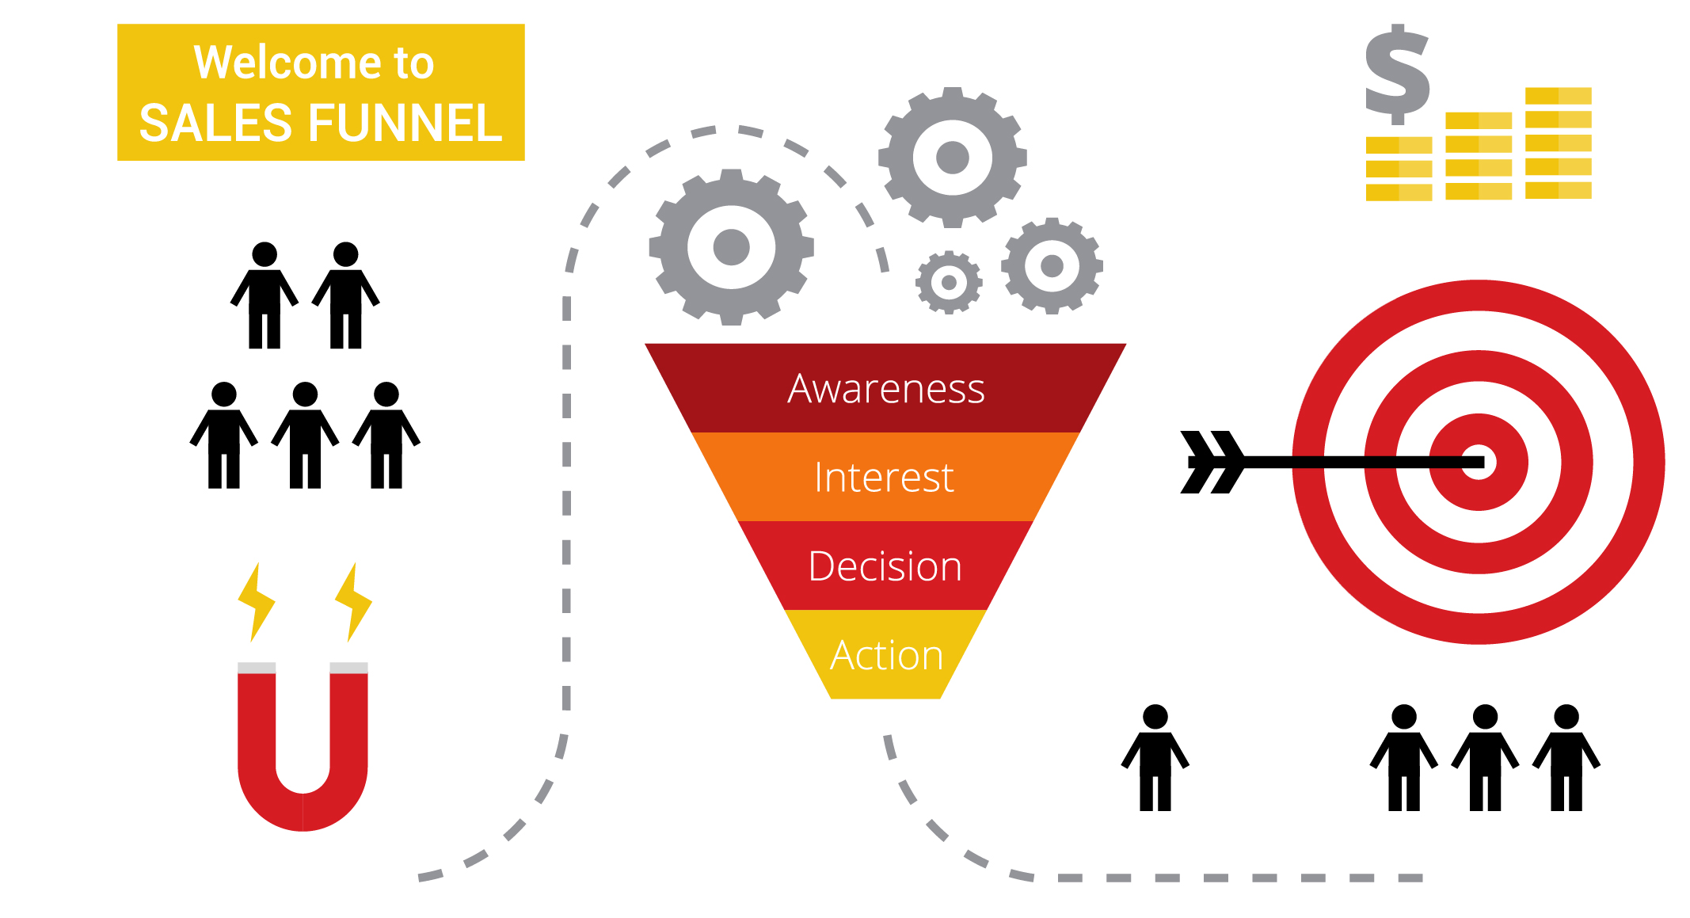
Sztenderd üzleti folyamat
1. Elérjük az ügyfeleket
2. Ajánlunk valamit, amire szüksége van
3. Megvalósítjuk (projekt)
Notes:
Portfólió: Ez a definíció hangsúlyozza, hogy a portfólió a szervezet stratégiájával összhangban lévő projektek és programok gyűjteménye, amelyeket közösen irányítanak, hogy maximalizálják a szervezet értékét és előnyeit.

Slide 31
Projektvezetés hatékonyan
4. Projekt életciklus
INDÍTÁS
TERVEZÉS
MEGVALÓSÍTÁS
ELLENŐRZÉS & KONTROLL
ZÁRÁS

Slide 32
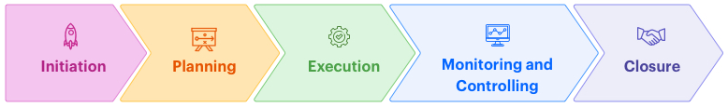
Projekt életciklus
“A projekt életciklusa a projekt kezdetétől a befejezéséig tartó fázisok összessége. Ezek a fázisok következetes és rendszerezett módon vezetik végig a projektet, és meghatározzák a szükséges tevékenységeket és feladatokat minden egyes szakaszban.”
A projekt céljainak és követelményei-nek meghatározása
A projekt indításának hivatalos engedélyezése
Részletes projektterv kidolgozása, beleértve a hatókört, a költségve-tést az ütemtervet, a kockázatkezelést és az erőforrások elosztását
A tervek alapján a projekt feladatainak és tevékenységeinek végrehajtása.
Az erőforrások felhasználása és a csapat irányítása.
A projekt előrehaladásának folyamatos nyomon követése
A teljesítmény mérése és az eltérések kezelése
Szükséges korrekciós intézkedések végrehajtása a célok elérése érdekében
Az eredmények átadása az érintetteknek.
Az értékelés és a tapasztalatok dokumentálása a jövőbeli projektek számára.
Notes:
A Projekt Életciklus Szerepe
A projekt életciklus szakaszai biztosítják, hogy a projekt megfelelően legyen tervezve, végrehajtva, ellenőrizve és lezárva. Minden szakasz meghatározott tevékenységeket és feladatokat tartalmaz, amelyek a projekt sikeréhez vezetnek. A projekt életciklus segít:
• Struktúra biztosítása: Keretet ad a projektmenedzsment folyamatainak, amely segíti a projekt sikeres végrehajtását.
• Kontroll és nyomon követés: Lehetővé teszi a projekt előrehaladásának folyamatos figyelemmel kísérését és a szükséges korrekciós intézkedések végrehajtását.
• Kommunikáció javítása: Segíti az érintettek közötti kommunikációt és a felelősségek egyértelmű meghatározását.
• Rizikókezelés: Azonosítja és kezeli a projekt kockázatait minden szakaszban.
A projekt életciklus tehát egy strukturált megközelítést biztosít, amely elősegíti a projektek sikeres végrehajtását és a kívánt eredmények elérését.
A projekt életciklus tipikusan a következő szakaszokat tartalmazza:
1. Kezdeményezés (Initiation)
• A projekt céljainak és követelményeinek meghatározása.
• A projekt elindításának hivatalos engedélyezése.
• Az érintettek azonosítása és az elsődleges követelmények meghatározása.
2. Tervezés (Planning)
• A részletes projektterv kidolgozása, beleértve a hatókört, a költségvetést, az ütemtervet, a kockázatkezelést és az erőforrások elosztását.
• A célok, feladatok és mérföldkövek meghatározása.
• A kommunikációs és minőségtervek kidolgozása.
3. Végrehajtás (Execution)
• A tervek alapján a projekt feladatainak és tevékenységeinek végrehajtása.
• Az erőforrások felhasználása és a csapat irányítása.
• Az előrehaladás nyomon követése és szükség esetén a tervek módosítása.
4. Figyelés és Ellenőrzés (Monitoring and Controlling)
• A projekt előrehaladásának folyamatos nyomon követése.
• A teljesítmény mérése és az eltérések kezelése.
• A szükséges korrekciós intézkedések végrehajtása a célok elérése érdekében.
5. Zárás (Closing)
• A projekt hivatalos lezárása.
• Az eredmények átadása az érintetteknek.
• Az értékelés és a tapasztalatok dokumentálása a jövőbeli projektek számára.

Slide 33
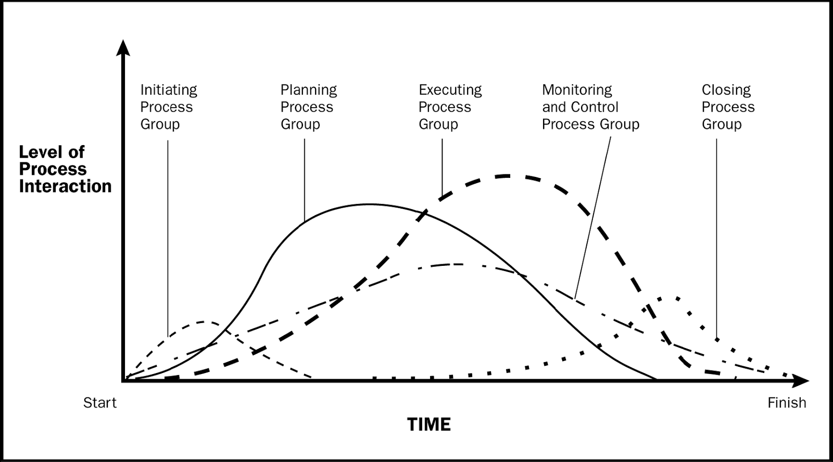
Mennyi feladatot jelentenek az egyes ciklusok?

Slide 34
Projektvezetés hatékonyan
6. A projektek legfontosabb dimenziói

Slide 35
A projektek dimenziói I.
Annak érdekében, hogy megfelelően tudjuk felosztani a figyelmünket és fókuszálni a megfelelő pontokra, a projektek kezelését különböző dimenziókra - tudásterületekre – célszerű felosztani.
Hatókör (Scope) - MIT?
Követelmények összegyűjtése, priorizálása, MIT kell és MIT NEM kell megcsinálni
Ütemezés (Schedule) – HOGYAN? MIKOR?
Milyen feladatokkal és milyen ütemezés szerint tudjuk a követelményekben megfogalmazottakat elkészíteni
Költség (Cost) – MENNYIBŐL?
Mennyibe fog kerülni a követelményeknek való megfelelés
Erőforrás (Resource) – KIVEL/MIVEL?
Milyen erőforrások felhasználásával fogunk/tudunk megfelelni a követelményeknek
Természetes vs. virtuális, élő vs. Élettelen
Notes:
Integráció Menedzsment: Fókuszál a projekt összefogására, beleértve a projekt elindítását, tervezését, végrehajtását, monitoringját és lezárását.
• Terjedelem Menedzsment: A projekt céljainak és hatókörének meghatározása, dokumentálása, ellenőrzése és validálása.
• Idő Menedzsment: Az ütemterv kidolgozása, végrehajtása és ellenőrzése.
• Költség Menedzsment: A költségvetés meghatározása, kezelése és ellenőrzése.
• Minőség Menedzsment: A minőségi követelmények meghatározása, biztosítása és ellenőrzése.
• Erőforrás Menedzsment: Az erőforrások meghatározása, tervezése, kezelése és felszabadítása.
• Kommunikáció Menedzsment: A kommunikációs követelmények meghatározása, végrehajtása és ellenőrzése.
• Kockázat Menedzsment: A kockázatok azonosítása, elemzése, kezelése és nyomon követése.
• Beszerzés Menedzsment: A beszerzési követelmények meghatározása, tervezése, végrehajtása és lezárása.
• Érintett Menedzsment: Az érintettek azonosítása, kezelése, bevonása és nyomon követése.

Slide 36
A projektek dimenziói II.
Annak érdekében, hogy megfelelően tudjuk felosztani a figyelmünket és fókuszálni a megfelelő pontokra, a projektek kezelését különböző dimenziókra - tudásterületekre – célszerű felosztani.
Minőség (Quality) – HOGY LESZ (ELÉG) JÓ?
Mi alapján fogja az ügyfél átvenni a teljesítést, milyen módon ellenőrizzük
Kommunikáció (Communication) - KINEK-MIKOR-MIT MONDUNK?
Kikkel kell mindenképp kapcsolatot tartani (érintett - stakeholder) és milyen módon
Kinek mit, milyen gyakran kell kommunikálni, milyen információtartalommal kell átadni, milyen stílusban
Kockázat (Risk) – HOL/HOGY ROMOLHAT EL?
Gondoljuk át hol lehetnek buktatók és hogyan kerülhetjük el őket
Integráció (Integration) - HOGY NE CSÚSSZON KI A KEZEINK KÖZÜL?
Hogyan maradjon a projekt egy koherens egész – projektelemek működésének összehangolása
Notes:
Integráció Menedzsment: Fókuszál a projekt összefogására, beleértve a projekt elindítását, tervezését, végrehajtását, monitoringját és lezárását.
• Terjedelem Menedzsment: A projekt céljainak és hatókörének meghatározása, dokumentálása, ellenőrzése és validálása.
• Idő Menedzsment: Az ütemterv kidolgozása, végrehajtása és ellenőrzése.
• Költség Menedzsment: A költségvetés meghatározása, kezelése és ellenőrzése.
• Minőség Menedzsment: A minőségi követelmények meghatározása, biztosítása és ellenőrzése.
• Erőforrás Menedzsment: Az erőforrások meghatározása, tervezése, kezelése és felszabadítása.
• Kommunikáció Menedzsment: A kommunikációs követelmények meghatározása, végrehajtása és ellenőrzése.
• Kockázat Menedzsment: A kockázatok azonosítása, elemzése, kezelése és nyomon követése.
• Beszerzés Menedzsment: A beszerzési követelmények meghatározása, tervezése, végrehajtása és lezárása.
• Érintett Menedzsment: Az érintettek azonosítása, kezelése, bevonása és nyomon követése.

Slide 37
Életciklus és dimenziók
Életciklus/ Dimenziók
Hatókör (Scope) | Projekt célok és terjedelem meghatározás | Részletes terjedelem meghatározása | Munkaelosztás és feladatok végrehajtása | Terjedelem ellenőrzése és változások kezelése | Terjedelem átadása, validálása és lezárás
Ütemezés (Schedule) | Magas szintű ütemezés | Részletes ütemezés összeállítása | Feladatok ütemezése és végrehajtása | Ütemterv nyomon követése és kiigazítás | Ütemterv véglegesítése, lezárása
Költség (Cost) | Kezdeti költségbecslés | Részletes költségterv | Költségek felügyelete és kifizetések kezelése | Költségek nyomon követése és költségkontroll | Költségek lezárása, projekt pénzügyi zárása
Erőforrás (Resource) | Kezdeti erőforrás becslés | Részletes erőforrás-szükséglet tervezése | Erőforrások lefoglalása Csapat vezetése és motiválása | Erőforrás-felhasználás ellenőrzése Teljesítményértékelés | Erőforrások felszabadítása
Minőség (Quality) | Minőségi elvárások meghatározása | Minőségirányítás részletes megtervezése | Minőségirányítás | Minőségellenőrzés | Minőségvizsgálat és lezárás
Kommunikáció (Communication) | Kommunikációs követelmények meghatározása | Kommunikációs terv készítése | Kommunikáció | Kommunikáció nyomon követése, eltérések kezelése | Kommunikáció lezárása
Kockázat (Risk) | Kezdeti kockázatelemzés | Kockázatkezelési terv | Kockázatok kezelése | Kockázatok nyomon követése | Kockázatkezelés lezárása
Integráció (Integration) | Projekt Alapító Dokumentum | Projektmenedzsment terv | Projektmunka irányítása | Projektmunka figyelése és ellenőrzése | Projekt- vagy fázis záró dokumentum
INDÍTÁS
TERVEZÉS
MEGVALÓSÍTÁS
ELLENŐRZÉS & KONTROLL
ZÁRÁS
Notes:
Integráció Menedzsment: Fókuszál a projekt összefogására, beleértve a projekt elindítását, tervezését, végrehajtását, monitoringját és lezárását.
• Terjedelem Menedzsment: A projekt céljainak és hatókörének meghatározása, dokumentálása, ellenőrzése és validálása.
• Idő Menedzsment: Az ütemterv kidolgozása, végrehajtása és ellenőrzése.
• Költség Menedzsment: A költségvetés meghatározása, kezelése és ellenőrzése.
• Minőség Menedzsment: A minőségi követelmények meghatározása, biztosítása és ellenőrzése.
• Erőforrás Menedzsment: Az erőforrások meghatározása, tervezése, kezelése és felszabadítása.
• Kommunikáció Menedzsment: A kommunikációs követelmények meghatározása, végrehajtása és ellenőrzése.
• Kockázat Menedzsment: A kockázatok azonosítása, elemzése, kezelése és nyomon követése.
• Beszerzés Menedzsment: A beszerzési követelmények meghatározása, tervezése, végrehajtása és lezárása.
• Érintett Menedzsment: Az érintettek azonosítása, kezelése, bevonása és nyomon követése.

Slide 38
Projektvezetés hatékonyan
5. Projektmenedzsment megközelítések

Slide 39
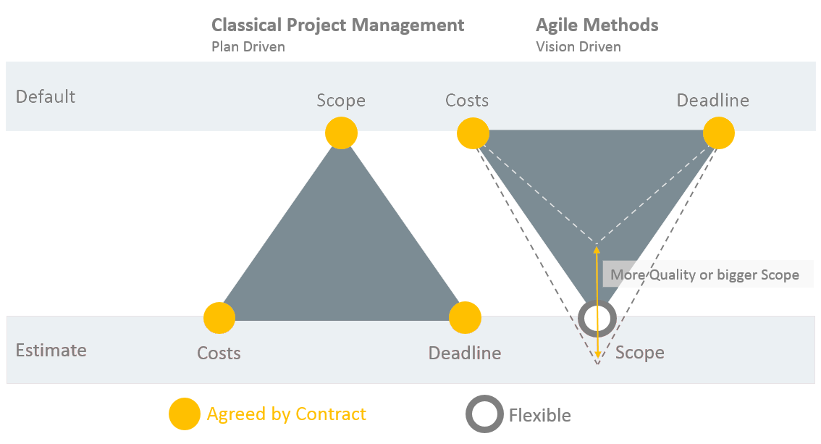
A projektek “szentháromsága”
Projekt: „A projekt egy időben behatárolt erőfeszítés egy egyedi termék, szolgáltatás vagy eredmény létrehozása céljából.

Slide 40
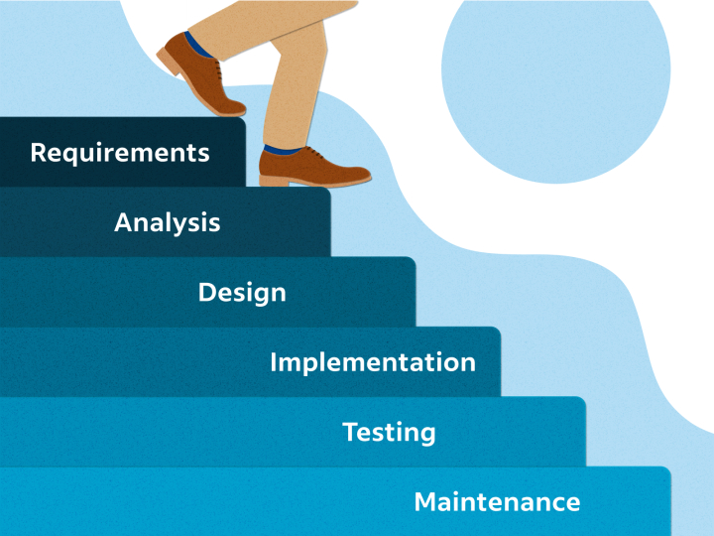
Waterfall?
Waterfall
A projekt/megvalósítás egyes szakaszai egymást követik szekvenciálisan.
Például egy szoftverfejlesztés projekt esetében
Igényfelmérés (ügyféligény) - elemzés
Tervezés
Megvalósítás (implementáció)
Fejlesztések integrációja és tesztelés
Telepítés/élesítés
Karbantartás éles üzemben
Probléma: Az ügyfél az indítástól számítva csak nagyon későn találkozik működő szoftverrel, ún.: eredménytermékkel. Közben változhatott az igénye, ami csak a tesztelés megkezdésekor derül ki.

Slide 41
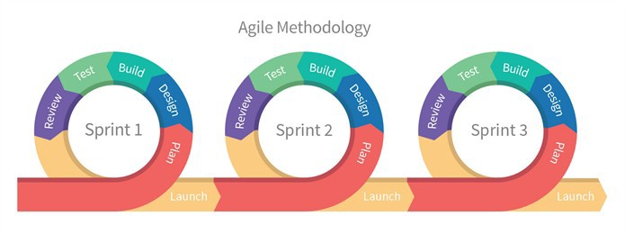
Agilis?
Agile (agilis)
A projekt/megvalósítás teljes időszakát felbontjuk rövidebb etapokra (sprint/iteráció), amelyek végével minden alkalommal működő terméket adunk át. Igényfelméréstől-élesítésig.
Például egy szoftverfejlesztés projekt esetében
Ugyanolyan hosszúságú szakaszokra bontjuk a teljes projektet
Minden szakasz úgy viselkedik mint egy mini projekt: tervezéstől az élesítésig minden fázist tartalmaz
Az egyes szakaszok az előzőek ereményeiRE épülnek. Mindig egy kicsit továbbfejlesztett termékkel

Slide 42
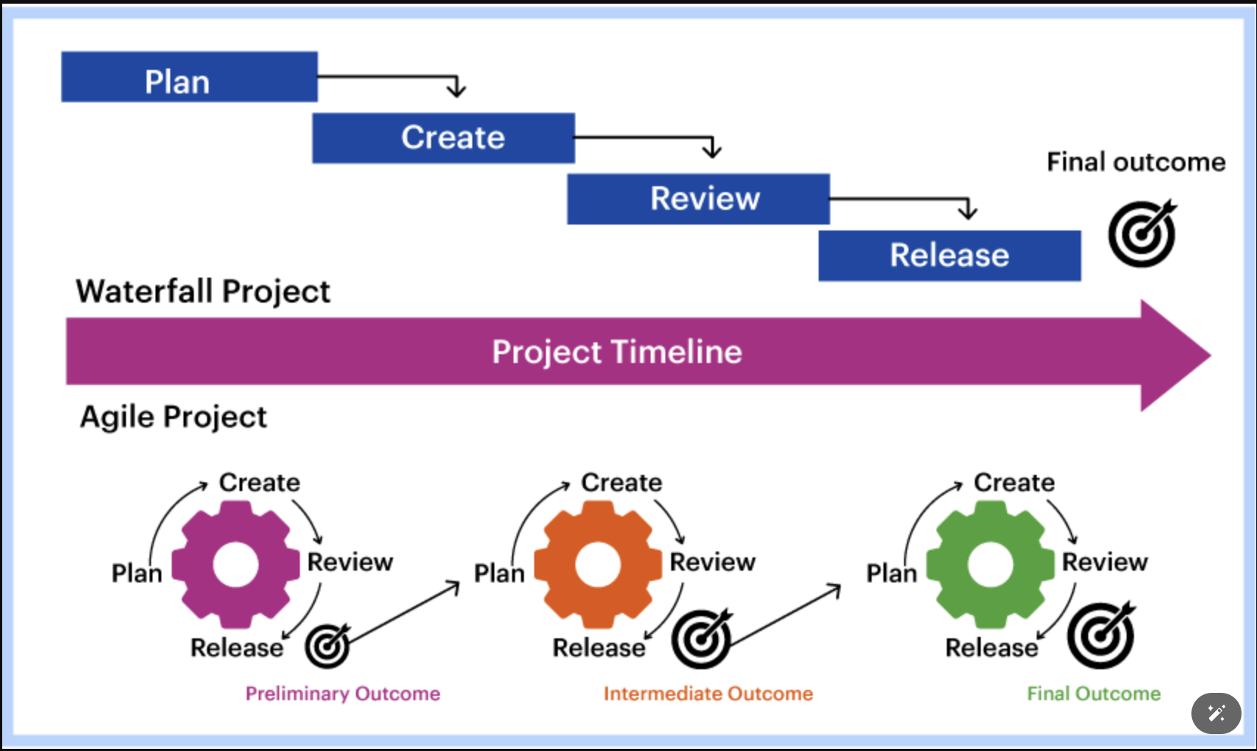
Waterfall vs. Agilis

Slide 43
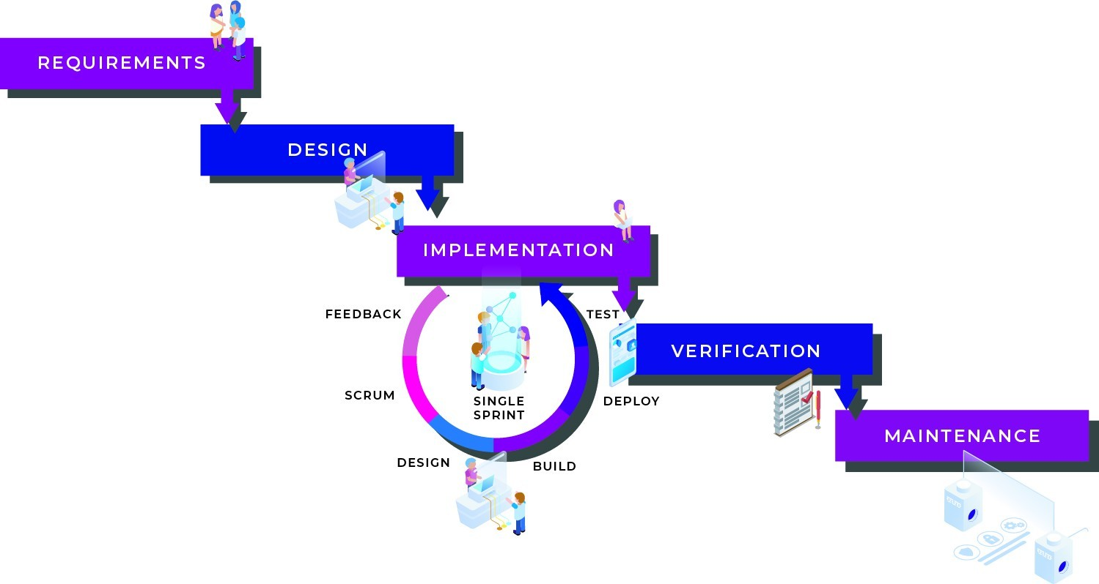
Hibrid!
Hibrid
A projekt/megvalósítás egyes szakaszait agilis megközelítéssel felosztjuk iterációkra. Minden iteráció végén egy kész termékkel találkozik az ügyfél.
Például egy szoftverfejlesztés projekt esetében
Igényfelmérés (ügyféligény) - elemzés
Tervezés
Megvalósítás (implementáció) – agilis
Fejlesztések integrációja és tesztelés
Telepítés/élesítés
Karbantartás éles üzemben

Slide 44
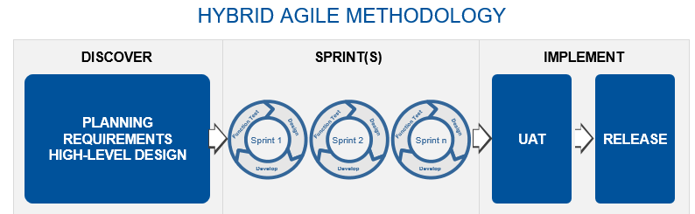
Hibrid!

Slide 45

Hibrid projekt a való életben
2017
Nov
2018
Mar
May
Jul
Sep
Nov
2018
Megalapozás
Nov 16 - Dec 15
Szerződéskötés, scoping
Tervezés
Fázisok tervezése
Jan 1 - Jan 15
I. Fázis
Sprint 1-6.
Jan 15 - Apr 6
Fejlesztés
II. Fázis
Sprint 7-12.
Apr 9 - Jun 29
III. Fázis
Sprint 13-18.
Jul 2 - Sep 21
Tesztelés-hibajavítás
Tesztelés-hibajavítás
Tesztelés-hibajavítás
Átadás-átvétel
Baby-sitting
Oct 22 - Dec 21
Lezárás
Projekt zárás
Dec 21 - Dec 31

Slide 46
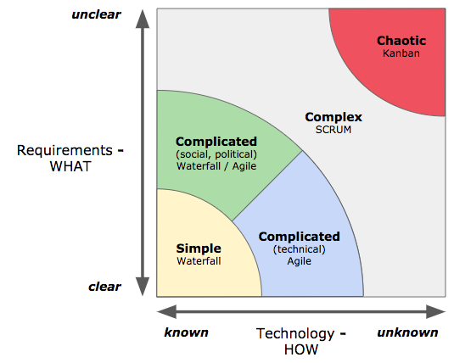
Projektek komplexitása
Simple - Waterfall
Követelmény: ismert (mit?)
Technológia: ismert (hogyan?)
Complicated - Waterfall/Agile (hybrid)
Követelmény: változékonyabb (mit?)
Technológia: ismert (hogyan?)
Complicated - Agile
Követelmény: ismert (mit?)
Technológia: bizonytalan (hogyan?)
Complex - Agile (SCRUM)
Követelmény: változó/bizonytalan (mit?)
Technológia: változó/bizonytalan (hogyan?)
Chaotic - Agile (Kanban)
Követelmény: bizonytalan (mit?)
Technológia: bizonytalan (hogyan?)
INDÍTÁS
TERVEZÉS
MEGVALÓSÍTÁS
ELLENŐRZÉS & KONTROLL
ZÁRÁS

Slide 47
Projektvezetés hatékonyan
7. Kezdjük el – projekt indítás

Slide 48
Életciklus és dimenziók
Életciklus/ Dimenziók
Hatókör (Scope) | Projekt célok és terjedelem meghatározás | Részletes terjedelem meghatározása | Munkaelosztás és feladatok végrehajtása | Terjedelem ellenőrzése és változások kezelése | Terjedelem átadása, validálása és lezárás
Ütemezés (Schedule) | Magas szintű ütemezés | Részletes ütemezés összeállítása | Feladatok ütemezése és végrehajtása | Ütemterv nyomon követése és kiigazítás | Ütemterv véglegesítése, lezárása
Költség (Cost) | Kezdeti költségbecslés | Részletes költségterv | Költségek felügyelete és kifizetések kezelése | Költségek nyomon követése és költségkontroll | Költségek lezárása, projekt pénzügyi zárása
Erőforrás (Resource) | Kezdeti erőforrás becslés | Részletes erőforrás-szükséglet tervezése | Erőforrások lefoglalása Csapat vezetése és motiválása | Erőforrás-felhasználás ellenőrzése Teljesítményértékelés | Erőforrások felszabadítása
Minőség (Quality) | Minőségi elvárások meghatározása | Minőségirányítás részletes megtervezése | Minőségirányítás | Minőségellenőrzés | Minőségvizsgálat és lezárás
Kommunikáció (Communication) | Kommunikációs követelmények meghatározása | Kommunikációs terv készítése | Kommunikáció | Kommunikáció nyomon követése, eltérések kezelése | Kommunikáció lezárása
Kockázat (Risk) | Kezdeti kockázatelemzés | Kockázatkezelési terv | Kockázatok kezelése | Kockázatok nyomon követése | Kockázatkezelés lezárása
Integráció (Integration) | Projekt Alapító Dokumentum | Projektmenedzsment terv | Projektmunka irányítása | Projektmunka figyelése és ellenőrzése | Projekt- vagy fázis záró dokumentum
INDÍTÁS
TERVEZÉS
MEGVALÓSÍTÁS
ELLENŐRZÉS & KONTROLL
ZÁRÁS
Notes:
Integráció Menedzsment: Fókuszál a projekt összefogására, beleértve a projekt elindítását, tervezését, végrehajtását, monitoringját és lezárását.
• Terjedelem Menedzsment: A projekt céljainak és hatókörének meghatározása, dokumentálása, ellenőrzése és validálása.
• Idő Menedzsment: Az ütemterv kidolgozása, végrehajtása és ellenőrzése.
• Költség Menedzsment: A költségvetés meghatározása, kezelése és ellenőrzése.
• Minőség Menedzsment: A minőségi követelmények meghatározása, biztosítása és ellenőrzése.
• Erőforrás Menedzsment: Az erőforrások meghatározása, tervezése, kezelése és felszabadítása.
• Kommunikáció Menedzsment: A kommunikációs követelmények meghatározása, végrehajtása és ellenőrzése.
• Kockázat Menedzsment: A kockázatok azonosítása, elemzése, kezelése és nyomon követése.
• Beszerzés Menedzsment: A beszerzési követelmények meghatározása, tervezése, végrehajtása és lezárása.
• Érintett Menedzsment: Az érintettek azonosítása, kezelése, bevonása és nyomon követése.

Slide 49
A projekt indítása
Belső projekt
A projekt indítási szakaszának célja a “cölöpök leverése”, vagyis a projekt alapjainak lerakása, a határok kijelölése.
Gondoljuk át
Mi a projekt célja, mi lesz a végeredmény?
Mit fed le és mit NEM fed le a projekt?
Milyen erőforrások szükségesek?
Milyen feladatokat kell végrehajtani és milyen ütemezésben?
Mennyibe fog kerülni mindez?
Hogyan fogom eldönteni, hogy mi van kész?
Kivel kell és milyen gyakran beszélni?
Mi mehet félre a projekt bármelyik szakaszában?
Mit tudok tenni annak érdekében, hogy irányban tartsam a projektet?
Írjuk le
Projekt Alapító Dokumentum
Külső projekt

Slide 50
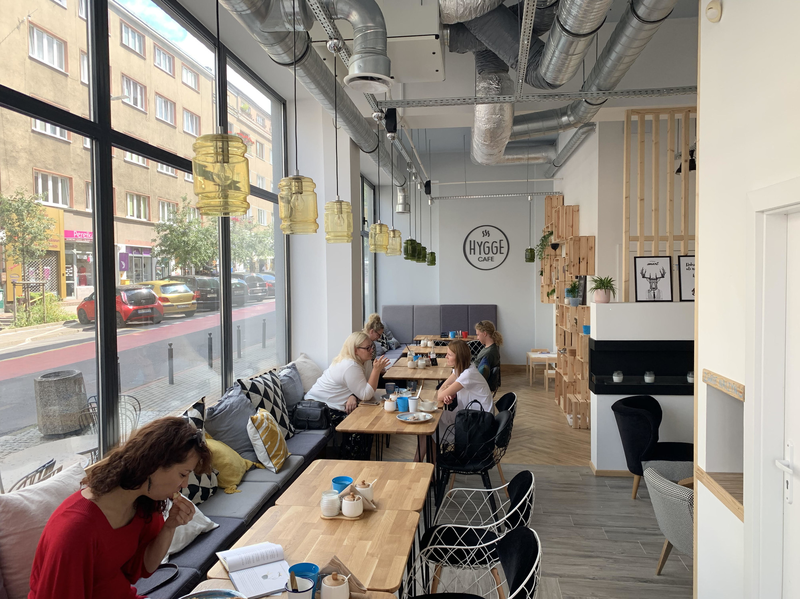
A projekt indítása
Például: Megbíznak egy új újhullámos kávézó nyitásával a 13. kerületi Pozsonyi út környékén. Te vagy a projekt vezetője, a tulajdonos megkér, hogy segíts a szakértelmeddel. A tulajdonos vállalja minden gép- biztosítását és a baristák tanítását
Gondoljuk át
Mi a projekt célja, mi lesz a végeredmény?
Mit fed le és mit NEM fed le a projekt?
Milyen erőforrások szükségesek?
Milyen feladatokat kell végrehajtani és milyen ütemezésben?
Mennyibe fog kerülni mindez?
Hogyan fogom eldönteni, hogy mi van kész?
Mitől lesz “kész” valami?
Kivel kell és milyen gyakran beszélni?
Mi mehet félre a projekt bármelyik szakaszában?
Mit tudok tenni annak érdekében, hogy irányban tartsam a projektet?
Milyen korlátozásaim és feltételezéseim vannak?
Kik lesznek az aláírók/jóváhagyók? Egyéb szerepkörök?

Slide 51
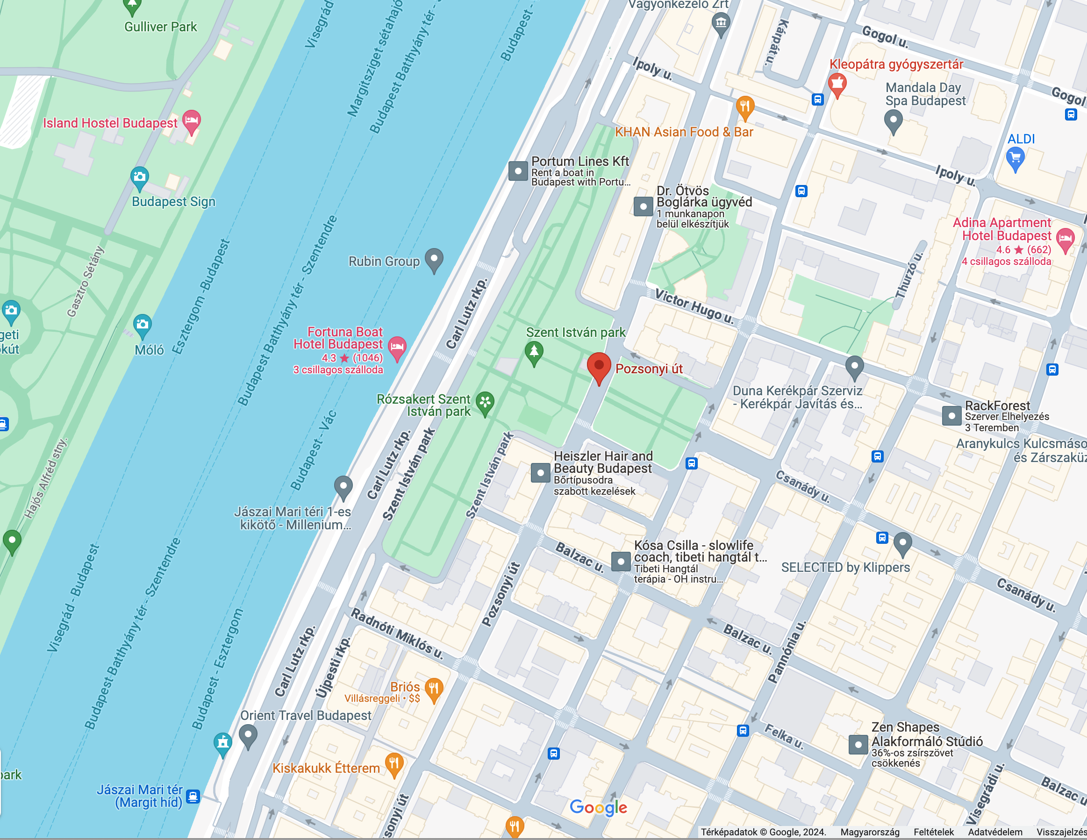
A projekt indítása
Gondoljuk át
Mi a projekt célja, mi lesz a végeredmény?
A Pozsonyi út Ipoly u. és Radnóti utca közötti szakaszának 100m-es körzetében új kávézó üzlethelyiség nyitása 2025 március 31-ig, melyben máshol nem kínált minőségű kávékat tudnak fogyasztani a vásárlók “Hygge” hangulatban.
Mit fed le a projekt, mi a terjedelme?
Üzlethelyiség bérlése 1 év határozott ideig, majd határozatlanba forduló magyar jog szerint kötött Bérleti Szerződéssel
Arculat megalkotása – magában foglalva: berendezés, színek, ruházat, eszközök, logo
Üzlethelyiség berendezése az arculatba illeszkedően
Üzemeltetési feltételek megteremtése
Minden üzemeléshez szükséges engedély beszerzése
Üzemeltetési folyamatot szabályozó leírás készítése
2 fő személyzet (1 fő barista és 1 fő kiszolgáló) alkalmazása munkaszerződéssel
Mit NEM fed le a projekt? Mit tekintünk adottságnak?
Marketing és promo tevékenységeket a projekt készen kapja a kávézólánc részeként
Személyzet toborzása, szükséges oktatások nyújtása a kávézólánc feladata
Nyitóhét eseményeinek megszervezése
Generál kivitelező és építési vállalkozó a kávézólánc által biztosított keretszerződés szerint
Ellátási lánc megtervezése és biztosítása a kávézólánc felelőssége

Slide 52
A projekt indítása
Gondoljuk át
Milyen erőforrások szükségesek?
1 fő Designer, arculattervező
1 fő Projektvezető
1 fő Projekt asszisztens
1 fő Ügyvéd, 1 fő Közjegyző
Generál kivitelező – kőműves, segédmunkás, festő-mázoló, asztalos, gépész, vízszerelő, villanyszerelő
1 fő műszaki ellenőr
Építési anyagok: gipszkarton és szerelvényei, falazó anyagok, glettelés, festés alapanyagai, szerszámok, burkolatok
Berendezési tárgyak: asztalok, székek, padok, lámpatestek, fűtőtestek, kapcsolók, kiegészítők, poharak, kancsók, csészék, kanalak, villák, tároló eszközök, higiéniai felszerelés
Textíliák: személyzet ruházata, kárpitozás, terítők, konyharuhák
Mennyibe fog kerülni mindez?
Budget: 50 millió Ft (20 millió Ft saját pénzeszköz, 30 millió Ft banki hitel)
Milyen feladatokat kell végrehajtani és milyen ütemezésben?

Slide 53
A projekt indítása
Gondoljuk át
Milyen feladatokat kell végrehajtani és milyen ütemezésben?
2024
Aug
Sep
Oct
Nov
Dec
2025
Feb
Mar
Apr
2025
INDÍTÁS
Info gyűjtés
Projekt Alapító Dokumentum
Ingatlan keresés és szerződéskötés
TERVEZÉS
Arculat tervezése
Engedélyezési info összegyűjtése
Projektmenedzsment Terv
MEGVALÓSÍTÁS & KONTROLL
Kivitelezés
Minőségellenőrzés
Engedélyeztetés
ZÁRÁS
Projekt zárás

Slide 54
A projekt indítása
Gondoljuk át
Hogyan fogom eldönteni, hogy mi mikor készült el?
Épületrész és helyiség kialakítás: műszaki ellenőri jóváhagyás, használatbavételi engedély
Üzemeléshez kapcsolódó:
Működési engedély, Bejelentett kereskedelmi tevékenység, ÁNTSZ engedély, Tűzvédelmi szabályzat, HACCP igazolás
Designer-arculattervező helyszíni szemle, írásbeli jóváhagyás az elkészült üzlethelyiségre berendezéssel együtt
Cégtulajdonos helyszíni szemle, írásbeli jóváhagyás az elkészült üzlethelyiségre
Kivel kell és milyen gyakran beszélni?
Érintettek
Cégtulajdonos, designer, generálkivitelező, projektben résztvevők, önkormányzat, ingatlan lakóközössége, utca közössége, engedélyező hatóságok és azok képviselői, közüzemi szolgáltatók és azok képviselői, helyi civil közösségek, környező utcák üzletei, szomszédos üzletek
Kommunikáció
Designer és kivitelező: naponta-kétnaponta
Többi érintett: szükség szerint, de legalább a projekt elején és végén, illetve havonta státuszjelentés írásban

Slide 55
A projekt indítása
Gondoljuk át
Mi mehet félre a projekt bármelyik szakaszában?
Üzlethelyiség keresése bizonytalan ideig elhúzódhat
Bérbeadás körülményei hatással lehetnek az üzletre – pl.: mit lehet átalakítani és mit nem?
Lakóingatlan és környezetének megítélése bizonytalan lehet
Szükséges engedélyek beszerzése, ezek átfutási ideje és megfelelési követelményei változékonyak és bizonytalanok
Elérhető építési anyagok és eszközök ára napi szinten változik – költségvetési terv bizonytalansága
Erőforrások rendelkezésre állását nem lehet biztosítani – csúszás az ütemezésben
Mit tudok tenni annak érdekében, hogy irányban tartsam a projektet?
Folyamatos kommunikáció a Generálkivitelezővel és a Műszaki ellenőrrel
Folyamatos kommunikáció az engedélyező hatóságokkal
Engedélyezési folyamatok megismerése, a lehetséges buktatók proaktív elkerülése
Folyamatos kommunikáció a lakóingatlan környezetével – kedvezmények felajánlása bizonyos érintetteknek kompenzálásképpen
Kompenzálási csomagok kidolgozása ellentételezésképp
Folyamatos állapotjelentések heti-havi szinten a megfelelő érintettek számára
Tervtől való eltérés esetén előre átgondolt forgatókönyvek

Slide 56
A projekt indítása
Gondoljuk át
Milyen korlátozásaim és feltételezéseim vannak?
Feltételezés: kávézó profil, lokáció változatlansága, adottság: generál kivitelező, marketing, ellátási lánc
Korlátozás: 2025 április 30-ig be kell fejeződjön a projekt, túlóra-pótlék fizetés nem lehetséges
Kik lesznek az aláírók/jóváhagyók? Egyéb szerepkörök?
Számlák kifizetésének jóváhagyója: Üzlettulajdonos
Végső átvevő: Üzlettulajdonos
Műszaki átvevő: Műszaki ellenőr
Minden egyéb kérdésben jóváhagyó: Projektvezető

Slide 57
A projekt indítása
Írjuk le
Projekt Alapító Dokumentum
Mindazt, amit eddig átgondoltunk, összefoglaljuk egy dokumentumban írásban és aláíratjuk a jóváhagyókkal
1. Projekt áttekintés
Projekt neve:
Projekt szponzor:
Projektvezető:
Tervezett kezdési és befejezési dátum:
2. Projekt célkitűzések
Fő cél(ok):
Részletes cél(ok):
3. Projekt hatókör
A projekt magában foglalja:
A projekt nem tartalmazza:
4. Érintettek
Belső érintettek:
Külső érintettek:
5. Erőforrások és költségvetés
Emberi erőforrások:
Anyagi erőforrások:
Becsült költségvetés:
6. Ütemezés és mérföldkövek
Ütemterv
Fő mérföldkövek:
7. Kockázatok és korlátozások
Azonosított kockázatok:
Ismert korlátozások:
8. Minőségbiztosítás
Minőségi elvárások:
Ellenőrzési pontok:
9. Kommunikáció
Belső kommunikáció:
Külső kommunikáció:
10. Jóváhagyások
Projekt szponzor aláírása:
Projektvezető aláírása:
Dátum:

Slide 58
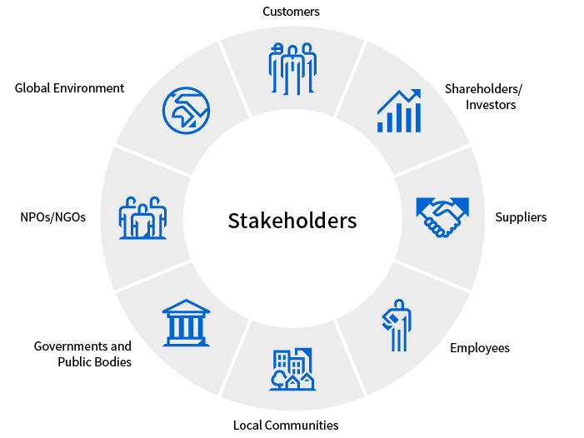
Érintettek - Stakeholder
Stakeholder: Minden olyan szűkebben vagy tágabban értelmezett érintettje a projektnek, akiket bármilyen módon befolyásol annak végrehajtása vagy eredménye.
Környezet, élővilág
Megrendelők, végfelhasználók
Befektetők, résztulajdonosok
Beszállítók
Alkalmazottak
Helyi közösségek
Kormányzat
Nem-kormányzati szervek (civil szervezetek)

Slide 59
KÉRDÉS:
Szerintetek mit lehet még érdemes rögzíteni írásban a projekt elején?

Slide 60
A projekt indítása
Amit még érdemes lehet leírni:
Szerepkörök és azok felelősségei (RACI mátrix)
Szerepek nevesítése
Döntési jogkörök – ki miben dönt?
Projektvezetői megbízólevél
Projekttagok megbízólevelei
Lista az információforrásokról (dokumentumtárak, sharepoint site-ok)
Teljes kontaktlista
…

Slide 61
KÉRDÉS:
Szerintetek mire érdemes KÜLÖNÖSEN odafigyelni a projektek indításakor?

Slide 62
Projektvezetés hatékonyan
8. Tervezzük meg – projekt tervezés

Slide 63
Életciklus és dimenziók
Életciklus/ Dimenziók
Hatókör (Scope) | Projekt célok és terjedelem meghatározás | Részletes terjedelem meghatározása | Munkaelosztás és feladatok végrehajtása | Terjedelem ellenőrzése és változások kezelése | Terjedelem átadása, validálása és lezárás
Ütemezés (Schedule) | Magas szintű ütemezés | Részletes ütemezés összeállítása | Feladatok ütemezése és végrehajtása | Ütemterv nyomon követése és kiigazítás | Ütemterv véglegesítése, lezárása
Költség (Cost) | Kezdeti költségbecslés | Részletes költségterv | Költségek felügyelete és kifizetések kezelése | Költségek nyomon követése és költségkontroll | Költségek lezárása, projekt pénzügyi zárása
Erőforrás (Resource) | Kezdeti erőforrás becslés | Részletes erőforrás-szükséglet tervezése | Erőforrások lefoglalása Csapat vezetése és motiválása | Erőforrás-felhasználás ellenőrzése Teljesítményértékelés | Erőforrások felszabadítása
Minőség (Quality) | Minőségi elvárások meghatározása | Minőségirányítás részletes megtervezése | Minőségirányítás | Minőségellenőrzés | Minőségvizsgálat és lezárás
Kommunikáció (Communication) | Kommunikációs követelmények meghatározása | Kommunikációs terv készítése | Kommunikáció | Kommunikáció nyomon követése, eltérések kezelése | Kommunikáció lezárása
Kockázat (Risk) | Kezdeti kockázatelemzés | Kockázatkezelési terv | Kockázatok kezelése | Kockázatok nyomon követése | Kockázatkezelés lezárása
Integráció (Integration) | Projekt Alapító Dokumentum | Projektmenedzsment terv | Projektmunka irányítása | Projektmunka figyelése és ellenőrzése | Projekt- vagy fázis záró dokumentum
INDÍTÁS
TERVEZÉS
MEGVALÓSÍTÁS
ELLENŐRZÉS & KONTROLL
ZÁRÁS
Notes:
Integráció Menedzsment: Fókuszál a projekt összefogására, beleértve a projekt elindítását, tervezését, végrehajtását, monitoringját és lezárását.
• Terjedelem Menedzsment: A projekt céljainak és hatókörének meghatározása, dokumentálása, ellenőrzése és validálása.
• Idő Menedzsment: Az ütemterv kidolgozása, végrehajtása és ellenőrzése.
• Költség Menedzsment: A költségvetés meghatározása, kezelése és ellenőrzése.
• Minőség Menedzsment: A minőségi követelmények meghatározása, biztosítása és ellenőrzése.
• Erőforrás Menedzsment: Az erőforrások meghatározása, tervezése, kezelése és felszabadítása.
• Kommunikáció Menedzsment: A kommunikációs követelmények meghatározása, végrehajtása és ellenőrzése.
• Kockázat Menedzsment: A kockázatok azonosítása, elemzése, kezelése és nyomon követése.
• Beszerzés Menedzsment: A beszerzési követelmények meghatározása, tervezése, végrehajtása és lezárása.
• Érintett Menedzsment: Az érintettek azonosítása, kezelése, bevonása és nyomon követése.

Slide 64

A projekt tervezése
A projekt tervezési szakasz célja a lehető legjobban megtervezni a projekt további szakaszait az egyes dimenziók mentén.
Gondoljuk át/Tervezzük meg
Rögzítsük a projekt terjedelmét és gondoljuk át a leszállítandókat
Bontsuk le a célokat/leszállítandókat feladatcsomagokra és apróbb feladatokra
Tervezzük meg a feladatok logikai sorrendjét és átfutási idejét – számítsuk ki a véghatáridőt
Rendeljünk a feladatokhoz erőforrásokat
Számoljuk ki a költségeket az erőforrás-hozzárendelések alapján
Tervezzük meg, hogy ki-kinek-mikor-mit-mi alapján fog átadni és átvenni a projektben?
Rendeljünk minőségi követelményeket, elfogadási kritériumokat az egyes leszállítandókhoz
Tervezzük meg, hogy ki-kivel-milyen gyakorisággal—milyen formában-miről fog kommunikálni
Gondoljuk végig a kockázatokat, illetve az azokra adott válaszainkat
Írjuk le
Projekt(menedzsment) terv

Slide 65
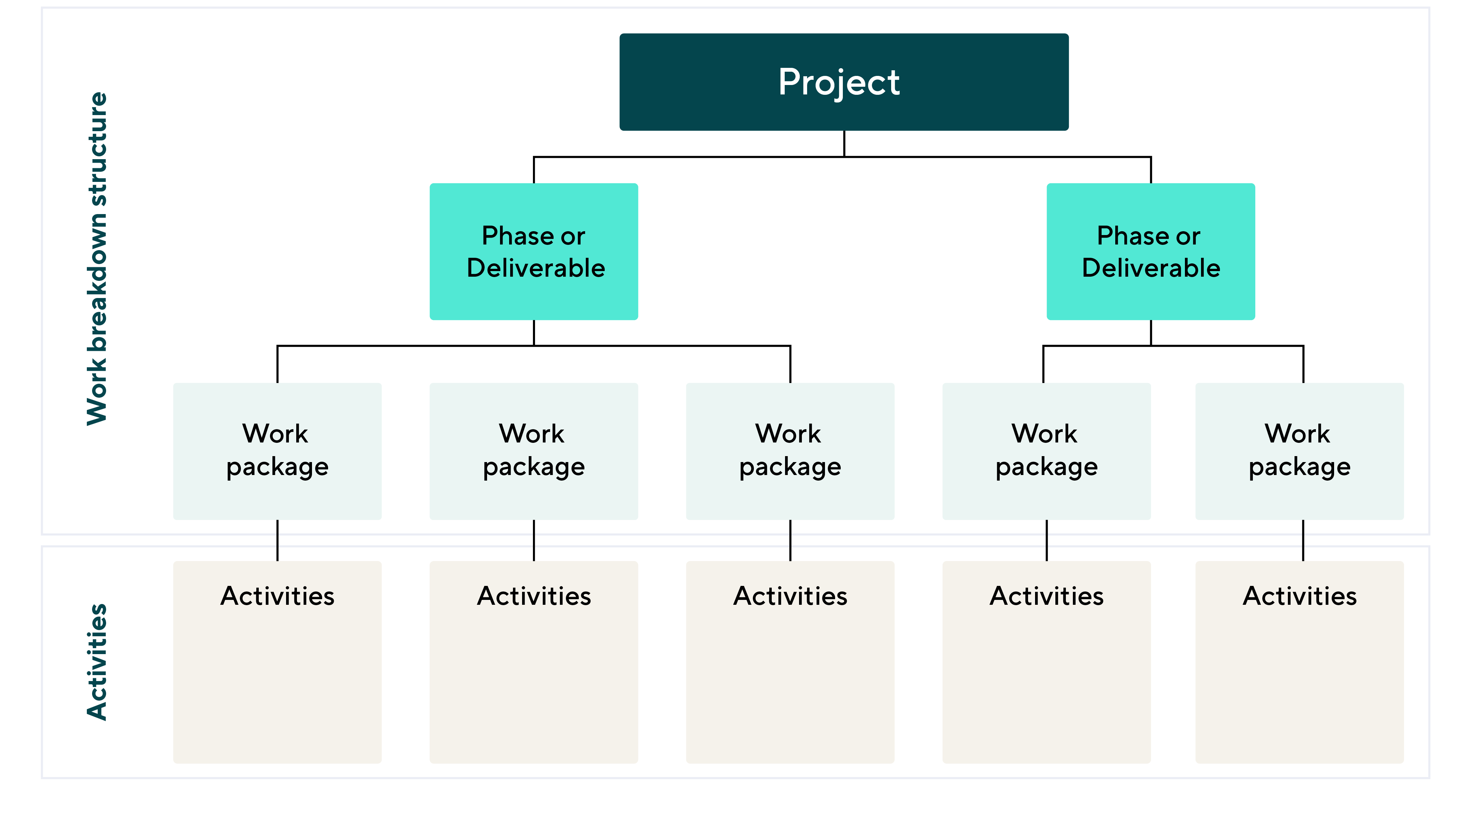
A projekt tervezése

Slide 66
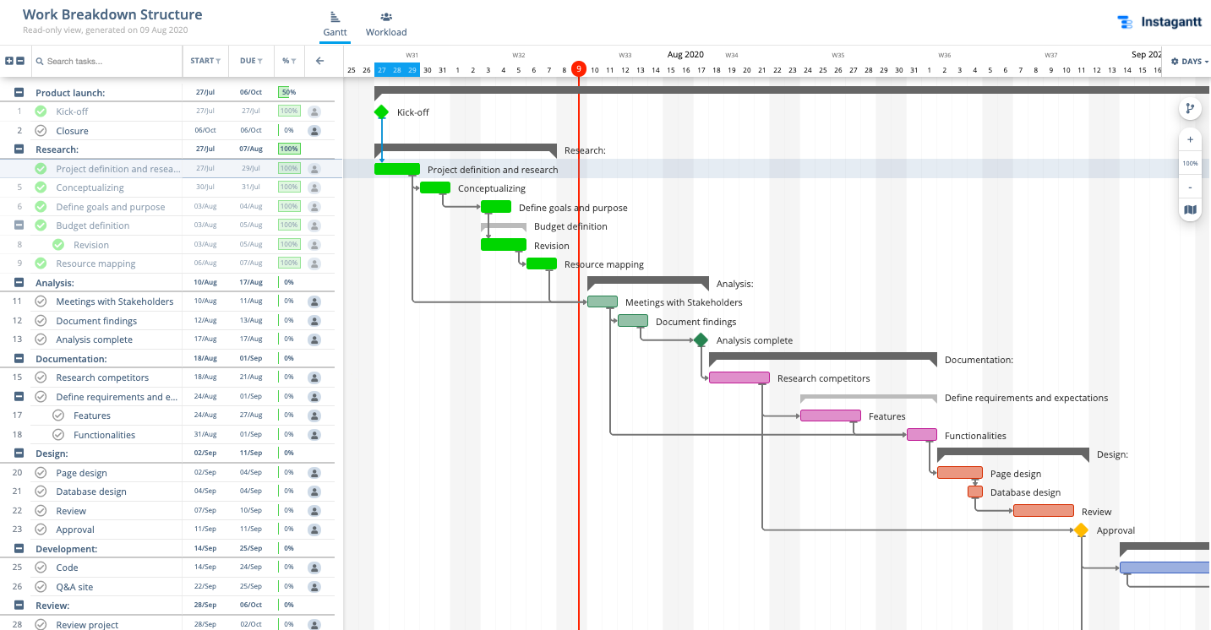
A projekt tervezése

Slide 67
A projekt tervezése
Gondoljuk át
Rögzítsük a projekt terjedelmét és gondoljuk át a leszállítandókat
Leszállítandók:
1 db üzlethelyiség bérleti szerződéssel, közjegyző által hitelesített módon
Használatbavételi engedély
Arculati kézikönyv (pdf), benne: berendezés, színek, ruházat, eszközök, logo
Arculatnak megfelelően átalakított, vendégek fogadására kész üzlethelyiség
Működési engedély, Bejelentett kereskedelmi tevékenység igazolás, ÁNTSZ engedély, Tűzvédelmi szabályzat, HACCP igazolás
Bontsuk le a célokat/leszállítandókat feladatcsomagokra és apróbb feladatokra
Tervezzük meg a feladatok logikai sorrendjét és átfutási idejét – számítsuk ki a véghatáridőt
Rendeljünk a feladatokhoz erőforrásokat
Számoljuk ki a költségeket az erőforrás-hozzárendelések alapján
Tervezzük meg, hogy ki-kinek-mikor-mit-mi alapján fog átadni és átvenni a projektben?
Rendeljünk minőségi követelményeket, elfogadási kritériumokat az egyes leszállítandókhoz
Tervezzük meg, hogy ki-kivel-milyen gyakorisággal—milyen formában-miről fog kommunikálni
Gondoljuk végig a kockázatokat, illetve az azokra adott válaszainkat
Notes:
1. Elkerülés (Avoidance)
• Leírás: Módosítások végrehajtása a projekt tervében annak érdekében, hogy a kockázat ne fordulhasson elő.
• Példa: Ha egy projektben egy bizonyos technológia használata túl kockázatos, akkor a technológia teljes kihagyása.
2. Áthárítás (Transference)
• Leírás: A kockázat felelősségének átadása egy harmadik félnek, általában szerződés vagy biztosítás révén.
• Példa: Biztosítás kötése, garanciák megszerzése, vagy alvállalkozó bevonása.
3. Csökkentés (Mitigation)
• Leírás: Intézkedések bevezetése a kockázat valószínűségének vagy hatásának csökkentésére.
• Példa: További tesztelések végzése, tartalék idő vagy erőforrások beépítése a projekttervbe.
4. Elfogadás (Acceptance)
• Leírás: A kockázat bekövetkezésének lehetőségének elfogadása anélkül, hogy bármilyen konkrét lépést tennénk annak csökkentésére.
• Példa: Kontingencia tervek és tartalékok meghatározása a kockázat kezelésére, ha az bekövetkezik.
5. Kockázati Megosztás (Sharing)
• Leírás: A kockázat megosztása egy másik féllel, hogy csökkentsék az egyes résztvevők kockázati kitettségét.
• Példa: Partnerségi vagy konzorciumi megállapodások létrehozása, közös vállalkozások.
6. Tartalékok Képzése (Contingency Planning)
• Leírás: Alternatív tervek kidolgozása a kockázatok kezelésére.
• Példa: Tartalék idő és költségvetés meghatározása váratlan események kezelésére.
7. Biztosítékok és Ellenőrzések (Controls)
• Leírás: Előre meghatározott biztosítékok és ellenőrzések bevezetése a kockázatok minimalizálása érdekében.
• Példa: Minőségellenőrzési eljárások, rendszeres auditok.
8. Képzés és Fejlesztés (Training and Development)
• Leírás: A csapattagok képzése a kockázatok kezelésére és megelőzésére.
• Példa: Rendszeres képzési programok és kockázatkezelési workshopok szervezése.

Slide 68
A projekt tervezése
Gondoljuk végig a kockázatokat, illetve az azokra adott válaszainkat
Elkerülés (Avoidance) Módosítások végrehajtása a projekt tervében annak érdekében, hogy a kockázat ne fordulhasson elő pl.: Ha egy projektben egy bizonyos technológia használata túl kockázatos, akkor a technológia teljes kihagyása.
Áthárítás (Transfer) A kockázat felelősségének átadása egy harmadik félnek, általában szerződés vagy biztosítás révén Pl.: Biztosítás kötni, garanciák megszerzése, vagy alvállalkozó bevonása
Csökkentés (Mitigation) Intézkedések bevezetése a kockázat valószínűségének vagy hatásának csökkentésére Pl.: További tesztelések végzése, tartalék idő vagy erőforrások beépítése a projekttervbe
Elfogadás (Acceptance) A kockázat bekövetkezésének lehetőségének elfogadása anélkül, hogy bármilyen konkrét lépést tennénk annak csökkentésére. Pl.: Kontingencia tervek és tartalékok meghatározása a kockázat kezelésére, ha az bekövetkezik.
További módok: Megosztás (Sharing), Tartalék képzés (Contingency plan), Biztosítékok és ellenőrzések (Controls), Képzés és fejlesztés (Training and development)
Notes:
További Risk Mitigation Technikák
5. Kockázati Megosztás (Sharing)
• Leírás: A kockázat megosztása egy másik féllel, hogy csökkentsék az egyes résztvevők kockázati kitettségét.
• Példa: Partnerségi vagy konzorciumi megállapodások létrehozása, közös vállalkozások.
6. Tartalékok Képzése (Contingency Planning)
• Leírás: Alternatív tervek kidolgozása a kockázatok kezelésére.
• Példa: Tartalék idő és költségvetés meghatározása váratlan események kezelésére.
7. Biztosítékok és Ellenőrzések (Controls)
• Leírás: Előre meghatározott biztosítékok és ellenőrzések bevezetése a kockázatok minimalizálása érdekében.
• Példa: Minőségellenőrzési eljárások, rendszeres auditok.
8. Képzés és Fejlesztés (Training and Development)
• Leírás: A csapattagok képzése a kockázatok kezelésére és megelőzésére.
• Példa: Rendszeres képzési programok és kockázatkezelési workshopok szervezése.

Slide 69
KÉRDÉS:
Miért lehet fontos az érintettek felmérése és a velük való kommunikáció?

Slide 70
9. Csináljuk meg – projekt végrehajtás
Projektvezetés hatékonyan

Slide 71
Életciklus és dimenziók
Életciklus/ Dimenziók
Hatókör (Scope) | Projekt célok és terjedelem meghatározás | Részletes terjedelem meghatározása | Munkaelosztás és feladatok végrehajtása | Terjedelem ellenőrzése és változások kezelése | Terjedelem átadása, validálása és lezárás
Ütemezés (Schedule) | Magas szintű ütemezés | Részletes ütemezés összeállítása | Feladatok ütemezése és végrehajtása | Ütemterv nyomon követése és kiigazítás | Ütemterv véglegesítése, lezárása
Költség (Cost) | Kezdeti költségbecslés | Részletes költségterv | Költségek felügyelete és kifizetések kezelése | Költségek nyomon követése és költségkontroll | Költségek lezárása, projekt pénzügyi zárása
Erőforrás (Resource) | Kezdeti erőforrás becslés | Részletes erőforrás-szükséglet tervezése | Erőforrások lefoglalása Csapat vezetése és motiválása | Erőforrás-felhasználás ellenőrzése Teljesítményértékelés | Erőforrások felszabadítása
Minőség (Quality) | Minőségi elvárások meghatározása | Minőségirányítás részletes megtervezése | Minőségirányítás | Minőségellenőrzés | Minőségvizsgálat és lezárás
Kommunikáció (Communication) | Kommunikációs követelmények meghatározása | Kommunikációs terv készítése | Kommunikáció | Kommunikáció nyomon követése, eltérések kezelése | Kommunikáció lezárása
Kockázat (Risk) | Kezdeti kockázatelemzés | Kockázatkezelési terv | Kockázatok kezelése | Kockázatok nyomon követése | Kockázatkezelés lezárása
Integráció (Integration) | Projekt Alapító Dokumentum | Projektmenedzsment terv | Projektmunka irányítása | Projektmunka figyelése és ellenőrzése Riportok | Projekt- vagy fázis záró dokumentum
INDÍTÁS
TERVEZÉS
MEGVALÓSÍTÁS
ELLENŐRZÉS & KONTROLL
ZÁRÁS
Notes:
Integráció Menedzsment: Fókuszál a projekt összefogására, beleértve a projekt elindítását, tervezését, végrehajtását, monitoringját és lezárását.
• Terjedelem Menedzsment: A projekt céljainak és hatókörének meghatározása, dokumentálása, ellenőrzése és validálása.
• Idő Menedzsment: Az ütemterv kidolgozása, végrehajtása és ellenőrzése.
• Költség Menedzsment: A költségvetés meghatározása, kezelése és ellenőrzése.
• Minőség Menedzsment: A minőségi követelmények meghatározása, biztosítása és ellenőrzése.
• Erőforrás Menedzsment: Az erőforrások meghatározása, tervezése, kezelése és felszabadítása.
• Kommunikáció Menedzsment: A kommunikációs követelmények meghatározása, végrehajtása és ellenőrzése.
• Kockázat Menedzsment: A kockázatok azonosítása, elemzése, kezelése és nyomon követése.
• Beszerzés Menedzsment: A beszerzési követelmények meghatározása, tervezése, végrehajtása és lezárása.
• Érintett Menedzsment: Az érintettek azonosítása, kezelése, bevonása és nyomon követése.

Slide 72

A projekt végrehajtása
A projekt végrehajtása fázis célja a projektfeladatok elvégzése a projekttervben leírtak szerint.
Cél: a tervben meghatározott feladatokon keresztül a leszállítandók leszállítása, így a projektcél teljesítése
Kulcsszó: irányítás/koordináció
Erőforrás-felhasználás koordinációja
Feladatmenedzsment – kiadni a feladatokat és követni a teljesüléseket
Folyamatos kommunikáció az érintettekkel (riportolás)
Folyamatos minőségellenőrzés és minőségirányítás
Folyamatos kockázat-éberség
Folyamatos költség-felügyelet

Slide 73

Ellenőrzés & Kontroll
Az ellenőrzés & kontroll célja a projekt előrehaladásának figyelemmel kísérése, a tervhez való igazodás biztosítása, az eltérések kezelése.
Cél: a projekt teljesítményének mérése, eltérések azonosítása, beavatkozás
Kulcsszó: összevetés
Tervtől való eltérések figyelése: idő, költség, terjedelem, minőség, kockázat, kommunikáció
Eltérés esetén mindig az első a rögzítés majd a hatás felmérése!
Tervtől való eltérés = változás
Kis mértékű eltérések esetén általában a felmérés után gyors akció, majd kommunikáció (riporting) pl.: 1 hetes csúszás a díszpárnák beérkezési idejében
Nagy mértékű eltérések esetén jóváhagyás lehet szükséges pl.: 1 hetes csúszás a működési engedély kiadásában
Terv kiigazítása/módosítása szükség szerint!

Slide 74
KÉRDÉS:
Hogyan csúszhat félre egy projekt a végrehajtás-kontroll fázisban?

Slide 75
Projektvezetés hatékonyan
10. Zárjuk le – projekt zárás

Slide 76
Életciklus és dimenziók
Életciklus/ Dimenziók
Hatókör (Scope) | Projekt célok és terjedelem meghatározás | Részletes terjedelem meghatározása | Munkaelosztás és feladatok végrehajtása | Terjedelem ellenőrzése és változások kezelése | Terjedelem átadása, validálása és lezárás
Ütemezés (Schedule) | Magas szintű ütemezés | Részletes ütemezés összeállítása | Feladatok ütemezése és végrehajtása | Ütemterv nyomon követése és kiigazítás | Ütemterv véglegesítése, lezárása
Költség (Cost) | Kezdeti költségbecslés | Részletes költségterv | Költségek felügyelete és kifizetések kezelése | Költségek nyomon követése és költségkontroll | Költségek lezárása, projekt pénzügyi zárása
Erőforrás (Resource) | Kezdeti erőforrás becslés | Részletes erőforrás-szükséglet tervezése | Erőforrások lefoglalása Csapat vezetése és motiválása | Erőforrás-felhasználás ellenőrzése Teljesítményértékelés | Erőforrások felszabadítása
Minőség (Quality) | Minőségi elvárások meghatározása | Minőségirányítás részletes megtervezése | Minőségirányítás | Minőségellenőrzés | Minőségvizsgálat és lezárás
Kommunikáció (Communication) | Kommunikációs követelmények meghatározása | Kommunikációs terv készítése | Kommunikáció | Kommunikáció nyomon követése, eltérések kezelése | Kommunikáció lezárása
Kockázat (Risk) | Kezdeti kockázatelemzés | Kockázatkezelési terv | Kockázatok kezelése | Kockázatok nyomon követése | Kockázatkezelés lezárása
Integráció (Integration) | Projekt Alapító Dokumentum | Projektmenedzsment terv | Projektmunka irányítása | Projektmunka figyelése és ellenőrzése Riportok | Projekt- vagy fázis záró dokumentum
INDÍTÁS
TERVEZÉS
MEGVALÓSÍTÁS
ELLENŐRZÉS & KONTROLL
ZÁRÁS
Notes:
Integráció Menedzsment: Fókuszál a projekt összefogására, beleértve a projekt elindítását, tervezését, végrehajtását, monitoringját és lezárását.
• Terjedelem Menedzsment: A projekt céljainak és hatókörének meghatározása, dokumentálása, ellenőrzése és validálása.
• Idő Menedzsment: Az ütemterv kidolgozása, végrehajtása és ellenőrzése.
• Költség Menedzsment: A költségvetés meghatározása, kezelése és ellenőrzése.
• Minőség Menedzsment: A minőségi követelmények meghatározása, biztosítása és ellenőrzése.
• Erőforrás Menedzsment: Az erőforrások meghatározása, tervezése, kezelése és felszabadítása.
• Kommunikáció Menedzsment: A kommunikációs követelmények meghatározása, végrehajtása és ellenőrzése.
• Kockázat Menedzsment: A kockázatok azonosítása, elemzése, kezelése és nyomon követése.
• Beszerzés Menedzsment: A beszerzési követelmények meghatározása, tervezése, végrehajtása és lezárása.
• Érintett Menedzsment: Az érintettek azonosítása, kezelése, bevonása és nyomon követése.

Slide 77

Projekt zárás
A projekt zárás szakasz célja a projekt eredményeinek átadása, a dokumentumok lezárása, illetve a projekt formális befejezése
Cél: az eredmények átadás-átvétele, projekt zárása
Kulcsszó: átadás-átvétel
Különös jelentősége lesz a minőségbiztosításnak: ki-mit-mi alapján-hogyan vesz át
Ha itt derül ki, hogy valami hibás/nem átvehető: baj van ☺
Leszállítandók átadás-átvétele, dokumentálás – jóváhagyások beszerzése
Sok-sok írásbeliség!
Összefoglaljuk a tanulságokat, érintettek megítélésére figyelve
Kommunikáljuk a projekt zárását MINDEN érintett felé
Projekt zárójelentés

Slide 78
Projekt zárás
Projekt zárójelentés
Összefoglaljuk
Az elért eredményeket – a projektcélok tükrében
Az elkészült és átvett leszállítandókat
Át nem vett eredményeket és leszállítandókat – további teendőket
A mérföldkövek teljesülését
A változásokat
A projekt tanulságait (Lessons Learned)
Felszabadítjuk a lefoglalt erőforrásokat
Csapattagok munkájának hivatalos elismerése
Végleges jóváhagyások begyűjtése
Projektmenedzseri megbízás lezárása!
Lezárjuk
Az ütemezést
A költségeket
Feladatlistákat
Változáslistát

Slide 79
KÉRDÉS:
Mit tehetünk ha a projekt zárásakor felmerül, hogy egy leszállítandót nem akar átvenni az ügyfél minőségi problémákra hivatkozva?

Slide 80
Projektvezetés hatékonyan
11. Foglaljuk össze a ma elhangzottakat

Slide 81
Összefoglalás
Projekt – feladat – üzemeltetés definíciói
Projektek karakterisztikái, tipizálás, projektek helye a szervezetekben
Projekt vs projektmenedzsment definíciója
Projekt életciklus
Indítás, Tervezés, Végrehajtás, Ellenőrzés-Kontroll, Zárás
Projekt dimenziók
Terjedelem, Ütemezés, Költség, Erőforrás, Minőség, Kommunikáció, Kockázat, Integráció
Legfontosabb lépések és kulcsdokumentumok projekt életciklus szerint
Projekt indítás
Tervezés
Végrehajtás – Kontroll
Zárás
Dokumentumsablonok!

Slide 82
KÉRDÉS:
Mi volt számodra a leghasznosabb a mai nap folyamán?

Slide 83


Slide 84
Köszönöm szépen!
Projektvezetés hatékonyan

